Slide 1
“똑똑이” Web & App 화면 설계
Web화면
App화면_기준정보_관리자
App화면_작업자
#. DTO
참조 : App화면은 Web UI/UX가 검증되는 시점에서 App화면 이미지(Web page에서의 조각 파일➔png파일 구성)를
따올 계획이므로, 일단 Web이미지와 만 동일하게 하였으므로, 폰 사이즈에는 부적합하게 보일 수 있습니다.
모든 화면이 구성 결정이되는 즉시, png파일 구성할 계획입니다.

Slide 2
1.“똑똑이” Web 화면 설계
로그인
기준정보 등록/수정
작업자(Web & App)
- 반출/반입 페이지
4. 관리자(Web & App)
- 기준정보/반출/반입/지급/매입 전표 페이지
#. 화면 구성(기본안)

Slide 3
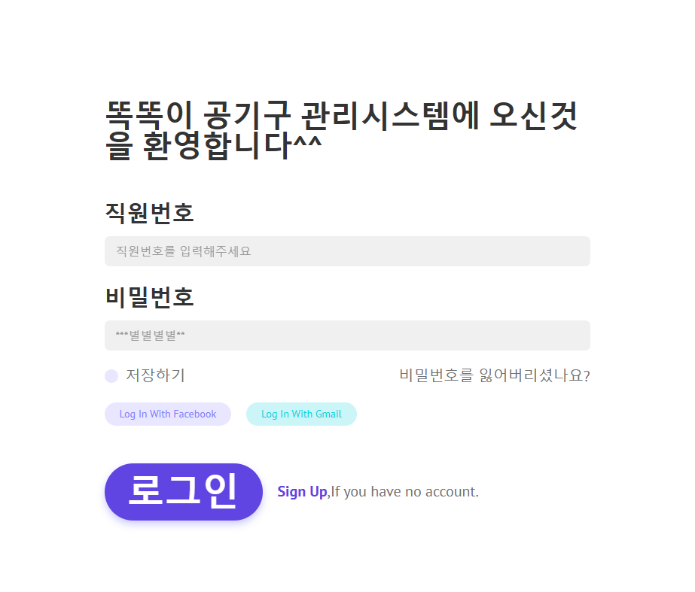

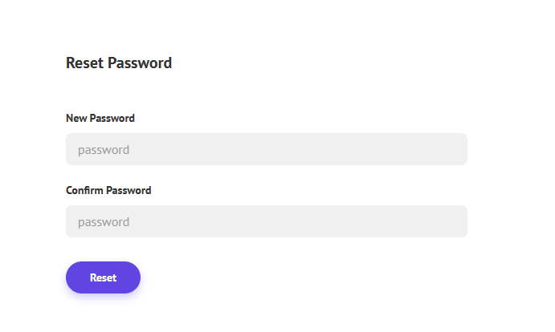
DEVELOP Description
 | 페이지 경로_Log in Dashboard_Full/Dashboard/Light/Dashmin_html/pages/pages/authentication/login.html
1 | 기 DB에 등록되고 생성된, 사용자 ID 사용
 | 취급 DB 데이터
2 | Reset Password 필요시 Dashboard_Full/Dashboard/Light/Dashmin_html/pages/pages/authentication/reset-pass.html
7. 로그인 페이지
1
DESIGN Description
** 사용자 등록(ID) 신청은 각 부서장에게 문의 하시기 바랍니다.
2

Slide 4







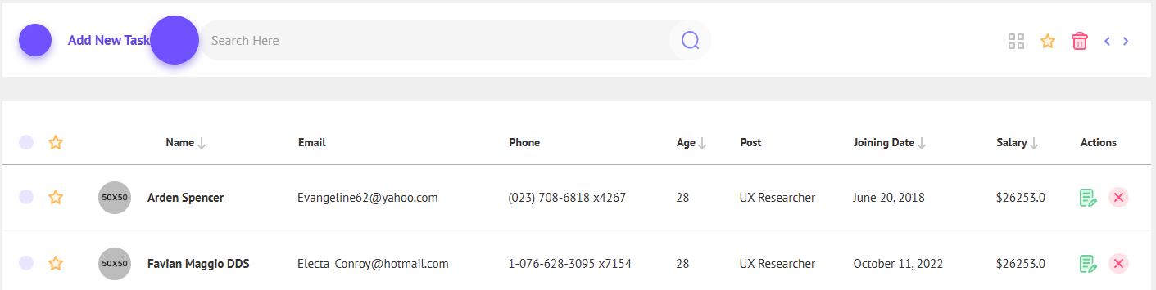





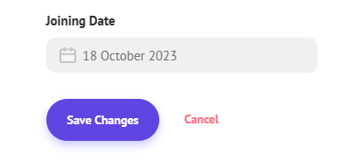



DEVELOP Description
** | 부서 분류 등록 1.부서 -선강정비1실~5실 2.그룹 -정비안전지원그룹 -정비1~3그룹 3.섹션(파트) -정비안전지원섹션 -정비1~3파트 정비실(Toolbox)분류 등록 1.선강정비1실 2.선강정비2실 3.선강정비3실 4.선강정비4실 5.이동공구차 6.팀 공구함
 | 페이지 경로
 | Dashboard_Full/Dashboard/Light/Dashmin_html/pages/apps/contact/contact-list.html
1 | **데이터 동기화 아이콘 마감은 당일 11시 59분 데이터 갱신은 실시간 **로그아웃 아이콘 **사용자 메뉴얼 Dashboard_Full/Dashboard/Light/Dashmin_html/pages/ui-elements/icons/materializeicon.html
2 | 페이지가 접혔다 펴질수 있도록 구현(콜라보)
7.1 기준정보 분류/등록 관리 페이지_부서등록/수정(안)
1
선강정비1실/정비1그룹/정비1파트 유덕화
분석 현황
기준정보 -
조직 인원 정보 -
등록/수정
정비실 정보 -
등록/수정
공기구 정보 -
등록/수정
공기구 대여 -
공기구 대여 신청
공기구 대여 기록 조회
작업공구함 리스트
공기구 반납 -
공기구 반납 신청
공기구 반납 기록 조회
소모자재 -
소모자재 지급 조회
소모자재 기록 조회
공기구 매입 -
공기구 매입 조회
공기구 매입 등록
메인부서 신규등록
2
-
부서명
선강정비1실
선강정비2실
그룹(중간부서) 신규등록
이름입력
-
그룹명
저장
정비안전지원그룹
정비1그룹
섹션/파트 신규등록
-
섹션/파트명
정비안전지원섹션
정비1파트

Slide 5
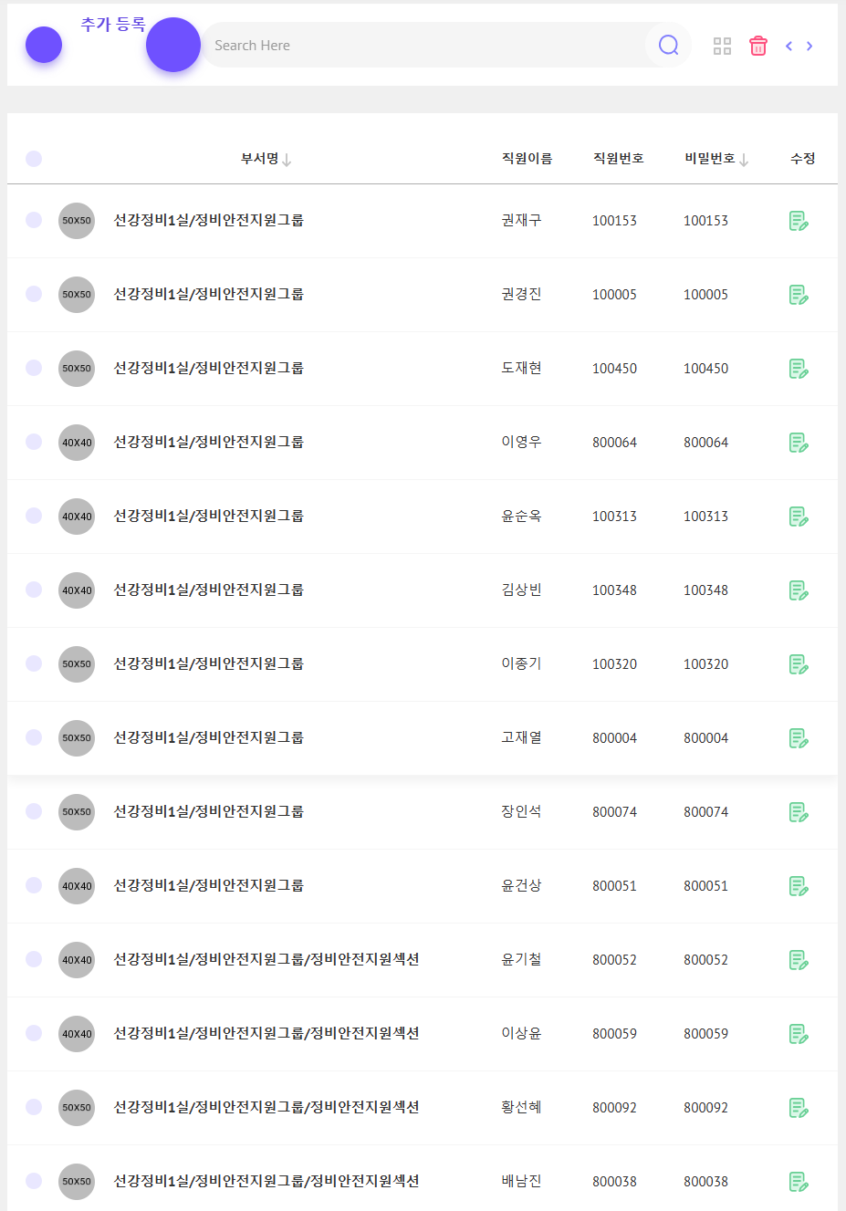
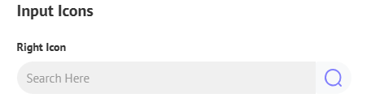
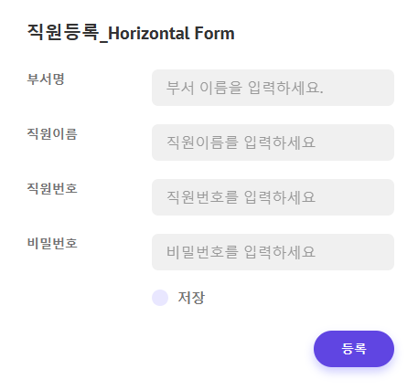
DEVELOP Description
1 | 직원(member)등록 1.성명 2.직번
 | 페이지 경로
 | Dashboard_Full/Dashboard/Light/Dashmin_html/pages/apps/contact/contact-list.html 페이지 경로_신규직원 추가 등록 Pop-up페이지_Horizontal Form Dashboard_Full/Dashboard/Light/Dashmin_html/pages/form&table/form-layout.html
1 | Reset Password 필요시 Dashboard_Full/Dashboard/Light/Dashmin_html/pages/pages/authentication/reset-pass.html
7.1.1 기준정보 분류/등록 관리 페이지_직원등록/수정(안)
선강정비1실/정비1그룹/정비1파트 유덕화
분석 현황
기준정보 -
조직 인원 정보 -
등록/수정
정비실 정보 -
등록/수정
공기구 정보 -
등록/수정
공기구 대여 -
공기구 대여 신청
공기구 대여 기록 조회
작업공구함 리스트
공기구 반납 -
공기구 반납 신청
공기구 반납 기록 조회
소모자재 -
소모자재 지급 조회
소모자재 기록 조회
공기구 매입 -
공기구 매입 조회
공기구 매입 등록
직원 신규등록
1
관리자
관리자
수정
< 1. 2. 3. 4. 5. 6. 7. 8. 9. 10 >

Slide 6
DEVELOP Description
** | 부서 분류 등록 1.부서 -선강정비1실~5실 2.그룹 -정비안전지원그룹 -정비1~3그룹 3.섹션(파트) -정비안전지원섹션 -정비1~3파트 정비실(Toolbox)분류 등록 1.선강정비1실 2.선강정비2실 3.선강정비3실 4.선강정비4실 5.이동공구차 6.팀 공구함
 | 페이지 경로
 | Dashboard_Full/Dashboard/Light/Dashmin_html/pages/apps/contact/contact-list.html
1 | **데이터 동기화 아이콘 마감은 당일 11시 59분 데이터 갱신은 실시간 **로그아웃 아이콘 **사용자 메뉴얼 Dashboard_Full/Dashboard/Light/Dashmin_html/pages/ui-elements/icons/materializeicon.html
2 | 페이지가 접혔다 펴질수 있도록 구현(콜라보)
7.1 기준정보 분류/등록 관리 페이지_부서등록/수정(안)
1
선강정비1실/정비1그룹/정비1파트 유덕화
분석 현황
기준정보 -
조직 인원 정보 -
등록/수정
정비실 정보 -
등록/수정
공기구 정보 -
등록/수정
공기구 대여 -
공기구 대여 신청
공기구 대여 기록 조회
작업공구함 리스트
공기구 반납 -
공기구 반납 신청
공기구 반납 기록 조회
소모자재 -
소모자재 지급 조회
소모자재 기록 조회
공기구 매입 -
공기구 매입 조회
공기구 매입 등록
정비실 등록
-
정비실 명
선강정비 1실
선강정비 2실
선강정비 3실
선강정비 4실
선강정비 5실
이동공구차
팀 공구함
기타 공구함

Slide 7
DEVELOP Description
1 | 공기구 관리구분 등록 1.태그 2.개별관리 공기구 대분류 등록 1.자산성 공기구 2.내구성 공기구 3.소모성 공기구 4.소모자재 공기구 중분류 등록 10,특수용접기 20.건설공구 30.대차및공구함 31.방폭공구 40.유압공구 50,전동공구 60,절삭공구 70.유압공구 80.측정공구 90. 기타
 | 페이지 경로
 | Dashboard_Full/Dashboard/Light/Dashmin_html/pages/apps/contact/contact-list.html
7.2 기준정보 분류/등록 관리 페이지_공기구 관리 구분 분류 등록/수정(안)
선강정비1실/정비1그룹/정비1파트 유덕화
분석 현황
기준정보 -
조직 인원 정보 -
등록/수정
정비실 정보 -
등록/수정
공기구 정보 -
등록/수정
공기구 대여 -
공기구 대여 신청
공기구 대여 기록 조회
작업공구함 리스트
공기구 반납 -
공기구 반납 신청
공기구 반납 기록 조회
소모자재 -
소모자재 지급 조회
소모자재 기록 조회
공기구 매입 -
공기구 매입 조회
공기구 매입 등록
공기구 대분류 등록
공기구 대분류 구분명
자산성 공기구
내구성 공기구
소모성 공기구
이름입력
소모자재
공기구 중분류 등록
저장
10. 특수용접기
20. 건설공구
30. 대차및공구함
40.유압공구
50.전동공구
60.절삭공구
70.유압공구
80.측정공구
90.기타공구

Slide 8
DEVELOP Description
1 | 공기구(Tool)분류 등록 1.대분류 2.중분류 3.품목코드/QR코드 4.이름 5.영문이름 6.규격 7.단위 8.가격 9.교체주기(월) 10.구매코드
 | 페이지 경로
 | Dashboard_Full/Dashboard/Light/Dashmin_html/pages/apps/contact/contact-list.html
7.2.1 기준정보 분류/등록 관리 페이지_공기구 정보 등록/수정(안)
선강정비1실/정비1그룹/정비1파트 유덕화
분석 현황
기준정보 -
조직 인원 정보 -
등록/수정
정비실 정보 -
등록/수정
공기구 정보 -
등록/수정
공기구 대여 -
공기구 대여 신청
공기구 대여 기록 조회
작업공구함 리스트
공기구 반납 -
공기구 반납 신청
공기구 반납 기록 조회
소모자재 -
소모자재 지급 조회
소모자재 기록 조회
공기구 매입 -
공기구 매입 조회
공기구 매입 등록
공기구 정보 등록
공기구 정보 명
대분류
중분류
품목코드, QR코드
이름입력
이름
영문이름
저장
규격
단위
가격
교체주기(월)
구매코드

Slide 9
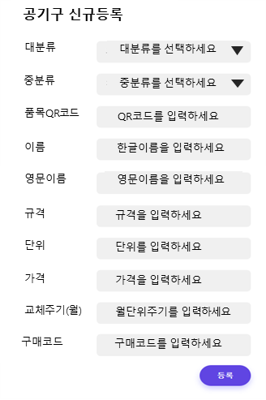
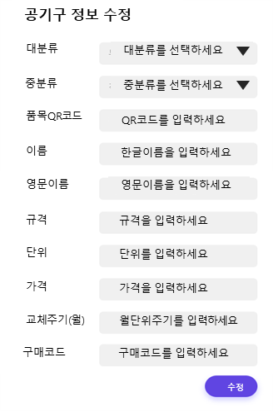
DEVELOP Description
 | 공기구 신규 등록과 공기구 정보 수정등록 페이지로구분
 | 페이지 경로
 | Dashboard_Full/Dashboard/Light/Dashmin_html/pages/apps/contact/contact-list.html 페이지 경로_ 추가 등록 Pop-up페이지_Horizontal Form Dashboard_Full/Dashboard/Light/Dashmin_html/pages/form&table/form-layout.html
1 | 공기구 신규/수정 정보 (선택내용 및 입력내용) 공기구 대분류(4가지 분류, 자산성~소모자재) 공기구 중분류(10가지 분류, 10~90) 품목QR코드 : 표준품목코드로 QR코드로사용 이름 : 한글로된 공기구 이름 영문이름 : 영어로된 공기구 이름 규격 : 규격정보 입력 단위 : 직접 입력(콤보 없음) DE, EA, KG, M, R/L, ROLL, SET, 각, 단, 말, 묶음, 벌, 본, 봉, 장, 조, 켤레, 통, 포대, 회 가격 : 금액 입력 교체주기(월) : 월단위로 주기 입력 예시) 3개월, 18개월 등으로. 구매코드 : 구매부로부터 받아(엑셀) 정의한 코드 입력
7.2.2 기준정보 분류/등록 관리 페이지_공기구 등록/수정(안)
선강정비1실/정비1그룹/정비1파트 유덕화
분석 현황
기준정보 -
조직 인원 정보 -
등록/수정
정비실 정보 -
등록/수정
공기구 정보 -
등록/수정
공기구 대여 -
공기구 대여 신청
공기구 대여 기록 조회
작업공구함 리스트
공기구 반납 -
공기구 반납 신청
공기구 반납 기록 조회
소모자재 -
소모자재 지급 조회
소모자재 기록 조회
공기구 매입 -
공기구 매입 조회
공기구 매입 등록
공기구 정보 신규등록
공기구 신규등록
공기구 정보 수정
대분류
대분류를 선택하세요
대분류
대분류를 선택하세요
대분류 | 중분류 | 품목/QR코드 | 이름 | 영문이름 | 규격 | 단위 | 가격 | 교체주기(월) | 구매코드
소모자재 | 기타 | C900082 | (대여용)에어호스 | Air Hose | 13*21.5(30M) | R/L | 0
소모성공기구 | 건설공구 | D940146 | A형사다리 | StepLadder | A형 | EA | 0
내구성 | 특수용접기 | A100014 | CO2용접기 | Co2 Arc Welder | 220V/500A | EA | 5,400,000
자산성 | 특수용접기 | A100016 | CO2용접기 | Co2 Arc Welder | 600A 웰드라인 | SET | 7,950,000
자산성 | 특수용접기 | A100012 | CO2용접기 | Co2 Welder | 600A 휘더케이블30M | SET | 6,200,000
내구성 | 특수용접기 | A100010 | CO2용접기(전자식) | Co2 Arc Welder | 500A 웰드라인 | EA | 2,800,000
내구성 | 건설공구 | C200064 | H빔 클램프 | Beam Clamp | 2Ton 245mm | EA | 20,000
내구성 | 건설공구 | C200063 | H빔수평 클램프 | Horizontal Lifting Clamp | 0.5Ton HLC-0.5S | EA | 255,000
내구성 | 건설공구 | C200032 | H빔수평 클램프 | Horizontal Lifting Clamp | 2Ton 2.0BC | EA | 144,000
내구성 | 건설공구 | C900032 | H빔수평 클램프 | Horizontal Lifting Clamp | HLC-1Ton | EA | 220,000
내구성 | 기타 | C900127 | LED작업등 | LED Flood Light | 50W 에스에스라이트 | EA | 0
소모자재 | 기타 | C900088 | LED투광등 | LED Flood Light | 220V/100W | EA | 0
소모자재 | 절삭공구 | B600002 | 가스 곡선 자동절단기 | Automatic Gas Cutting Machine | 유광YK-72D | DE | 950,000
소모자재 | 전동공구 | B500028 | 가스자동절단기 | Automatic Gas Cutting Machine | YK-150 | DE | 870,000
중분류
중분류를 선택하세요
중분류
중분류를 선택하세요
면보루
작업선
AC화구
CO2용접기 피더케이블
CO2용접기홀더셋
CO2팁
LED작업등부품
LED작업등수리
LED작업등유리커버
PP ROPE
PP ROPE
PVC코팅 비산방지포
PVC코팅 비산방지포
가스체크스프레이
C900082
D940146
A100014
A100016
A100012
A100010
C200064
C200063
C200032
C900032
C900127
C900088
B600002
B500028 C900088
품목QR코드
QR코드를 입력하세요
품목QR코드
QR코드를 입력하세요
이름
한글이름을 입력하세요
이름
한글이름을 입력하세요
1
영문이름
영문이름을 입력하세요
영문이름
영문이름을 입력하세요
규격
규격을 입력하세요
규격
규격을 입력하세요
단위
단위를 입력하세요
단위
단위를 입력하세요
가격
가격을 입력하세요
가격
가격을 입력하세요
교체주기(월)
월단위주기를 입력하세요
교체주기(월)
월단위주기를 입력하세요
구매코드
구매코드를 입력하세요
구매코드
구매코드를 입력하세요
수정
< 1. 2. 3. 4. 5. 6. 7. 8. 9. 10 >

Slide 10
7.3.공기구 대여 신청 리스트
로그인
기준정보 등록/수정
작업자(Web & App)
- 반출/반입 페이지
4. 관리자(Web & App)
- 기준정보/반출/반입/지급/매입 전표 페이지
#. 화면 구성(기본안)

Slide 11
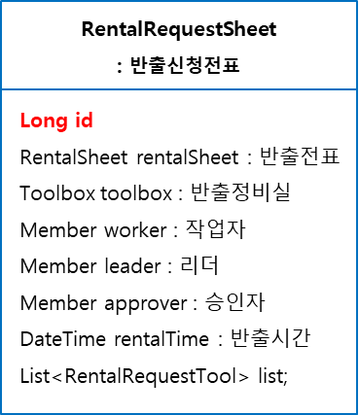

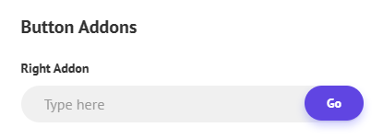

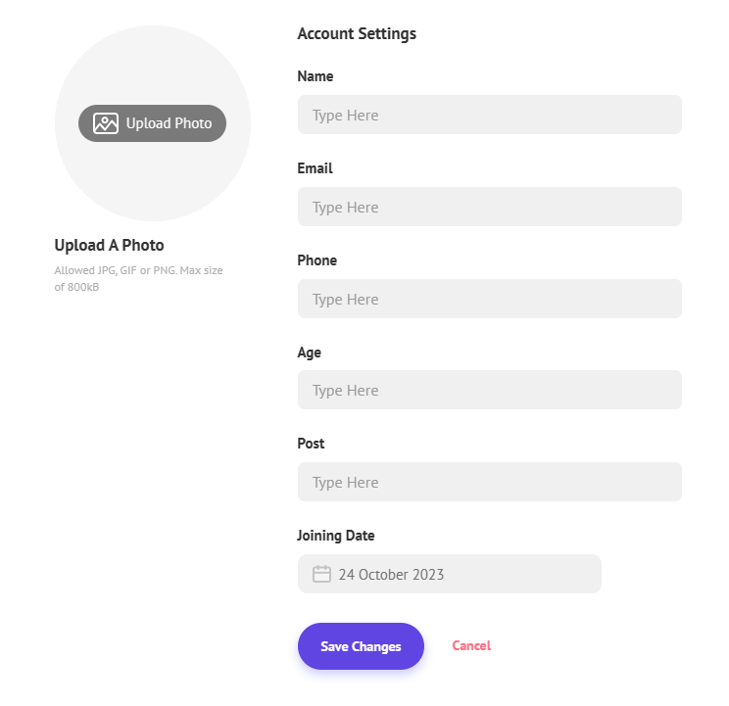


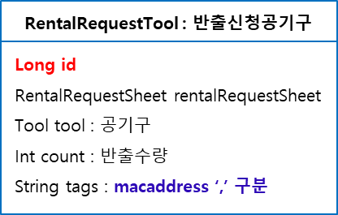
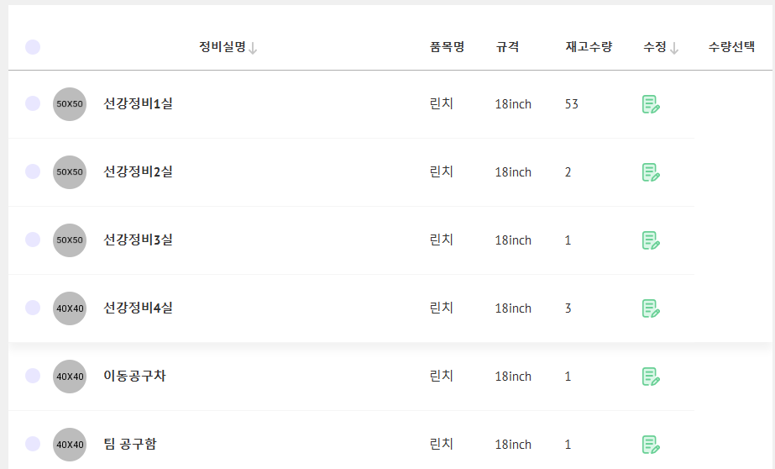
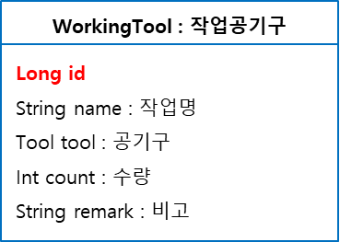
DEVELOP Description
* | 부서의 동명이인 경우 부서/이름 이외 직원번호 확인으로 선택
1 | 작업리더 명 조회/ Popup 입력 Dashboard_Full/Dashboard/Light/Dashmin_html/pages/form&table/form-elements/input-group.html
2 | 이름으로 조회된 부서/이름 페이지 노출 부서확인/ 직원번호 확인선택 Dashboard_Full/Dashboard/Light/Dashmin_html/pages/form&table/form-elements/base-input.html
3 | 작업 리더명 선택완료
7.3.1 공기구 대여 신청 리스트 작성(안)-작업자_①작업리더 조회 / 선택
선강정비1실/정비1그룹/정비1파트 유덕화
분석 현황
기준정보 -
조직 인원 정보 -
등록/수정
정비실 정보 -
등록/수정
공기구 정보 -
등록/수정
공기구 대여 -
공기구 대여 신청
공기구 대여 기록 조회
작업공구함 리스트
공기구 반납 -
공기구 반납 신청
공기구 반납 기록 조회
소모자재 -
소모자재 지급 조회
소모자재 기록 조회
공기구 매입 -
공기구 매입 조회
공기구 매입 등록
작업리더 조회
작업 명 입력
1
리더이름을 입력하세요
직원이름을 입력하세요
자주 찾으실 작업 이름을 입력하세요
저장
직원 이름을 입력하세요
공기구 조회 및 추가
확인
저장
부서명 | 직원이름 | 직원번호
2
정비실 명
선강정비1실/정비안전지원그룹/정비안전지원섹션 | 강감찬 | 10123
선강정비1실/정비안전지원그룹/정비안전지원섹션 | 강감찬 | 10485
선강정비1실/정비안전지원그룹/정비안전지원섹션 | 강감찬 | 21562
3
선택완료

Slide 12


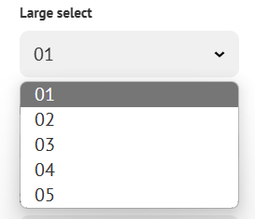
DEVELOP Description
* | 정비실간 공구이동 정비실의 관리자가 정비실 간의 공기구 이동이 필요할 경우, 정비실의 관리자는 **작업자의 대여 리스트 작성과 동일하게 사용 **관리자 정비실 선택과 이동시킬 공기구/수량 선택후, 스스로 대여 신청/대여 승인
1 | 공기구 명 입력(popup)과 확인 Dashboard_Full/Dashboard/Light/Dashmin_html/pages/form&table/form-elements/input-group.html
2 | 공기구 조회 완료창 노출 및 선택 (선택 완료 후, 공기후 조회시 조회창 반복 노출) Dashboard_Full/Dashboard/Light/Dashmin_html/pages/apps/contact/contact-list_3.html -조회 완료 페이지에서 정비실명의 재고수량을 확인하고, 반출할 신청 수량을 선택 저장된 정보는 각 정비실별 반출 신청리스트에 저장됨 모바일 환경에서는 저장버튼이 대여 신청 버튼임 공기구 수량 선택 Dashboard_Full/Dashboard/Light/Dashmin_html/pages/form&table/form-elements/base-input.html
3 | 수량을 잘못 선택할 수도 있으니, 선택완료 버튼 필요 ➔공기구 선택완료하면, 대여 리스트에 추가 생성
4 | 신청수량 변경은 공기구 수량만 가능 Dashboard_Full/Dashboard/Light/Dashmin_html/pages/form&table/form-elements/input-group.html
* | Web(PC)에서 저장 또는 정비실 비치 전용단말기에서 대여 신청하고 해당 정비1실의 관리자(승인자)에게 반출 신청을 하고, 승인 받음.
7.3.2 공기구 대여 신청 리스트 작성(안)-작업자_①공기구 조회➔ ④공기구 대여 수량선택
선강정비1실/정비1그룹/정비1파트 유덕화
분석 현황
기준정보 -
조직 인원 정보 -
등록/수정
정비실 정보 -
등록/수정
공기구 정보 -
등록/수정
공기구 대여 -
공기구 대여 신청
공기구 대여 기록 조회
작업공구함 리스트
공기구 반납 -
공기구 반납 신청
공기구 반납 기록 조회
소모자재 -
소모자재 지급 조회
소모자재 기록 조회
공기구 매입 -
공기구 매입 조회
공기구 매입 등록
작업리더 조회
작업 명 입력
리더이름을 입력하세요
공기구 명 입력
자주 찾으실 작업 이름을 입력하세요
저장
1
공기구 이름을 입력하세요
공기구 조회 및 추가
확인
저장
정비실명 | 공구위치 | 이름 | 영문이름 | 규격
신청 수량 | 수정 | 삭제
4
정비3실 | 기자재창고 | A형 사다리 | StapLadder | A형 | 1
정비1실 | 11-H-1 | CO2용접기 | Co2 Arc Welder | 220V/500A | 2
정비실명 | 공구위치 | 이름 | 영문이름 | 규격 | 재고수량
2
정비실 명
공기구 위치
신청 수량선택
정비1실 | 11-H-1 | CO2용접기 | Co2 Arc Welder | 220V/500A | 10
정비2실 | 11-H-2 | CO2용접기 | Co2 Arc Welder | 600A 웰드라인 | 12
정비3실 | 11-H-3 | CO2용접기 | Co2 Welder | 600A 휘더케이블30M | 5
정비4실 | 11-H-4 | CO2용접기 | Co2 Arc Welder | 500A 웰드라인 | 3
이동공구차 | 11-I-1 | CO2용접기 | Co2 Arc Welder | 600A 휘더케이블30M | 2
팀공구함 | 11-I-2 | CO2용접기 | Co2 Welder | 600A 휘더케이블30M | 1
기타 | 11-I-3 | CO2용접기 | Co2 Arc Welder | 500A 웰드라인 | 1
11-J-3
11-J-4
5-B-1
5-B-1
6-D-1
Desk
3
선택완료

Slide 13
DEVELOP Description
* | 정비실간 공구이동 정비실의 관리자가 정비실 간의 공기구 이동이 필요할 경우, 정비실의 관리자는 **작업자의 대여 리스트 작성과 동일하게 사용 **관리자 정비실 선택과 이동시킬 공기구/수량 선택후, 스스로 대여 신청/대여 승인
1 | 대여 신청 리스트 최종 확인 Dashboard_Full/Dashboard/Light/Dashmin_html/pages/form&table/form-elements/input-group.html
2 | 공기구 대여 신청 리스트 저장 (공기구 저장버튼은_App페이지의 경우 대여신청 버튼으로 적용) Dashboard_Full/Dashboard/Light/Dashmin_html/pages/apps/contact/contact-list_3.html 저장된 정보는 각 정비실별 반출 신청 리스트에 저장 정비실에 비치된 전용 단말기에서 작업자가 로그인 시에는 해당 정비실의 반출 신청 리스트만 노출
3 | 작업명을 입력하고, 저장을 누르면, 즐겨찾기 색이 반전되도록하며, 해당 대여리스트 목록은 저장되어, “공기구대여 기록 조회＂페이지에서 보도록 함 Dashboard_Full/Dashboard/Light/Dashmin_html/pages/form&table/form-elements/input-group.html ➔작업명 입력후, 저장되면, 공기구 대여 신청 리스트의 정보는 ➔작업공구함 리스트로 이동
7.3.3 공기구 대여 신청 리스트 작성(안)-작업자_①작업리더 조회➔ ③작업공기구함
선강정비1실/정비1그룹/정비1파트 유덕화
분석 현황
기준정보 -
조직 인원 정보 -
등록/수정
정비실 정보 -
등록/수정
공기구 정보 -
등록/수정
공기구 대여 -
공기구 대여 신청
공기구 대여 기록 조회
작업공구함 리스트
공기구 반납 -
공기구 반납 신청
공기구 반납 기록 조회
소모자재 -
소모자재 지급 조회
소모자재 기록 조회
공기구 매입 -
공기구 매입 조회
공기구 매입 등록
작업리더 조회
작업 명 입력
3
리더이름을 입력하세요
자주 찾으실 작업 이름을 입력하세요
저장
공기구 조회 및 추가
2
저장
1
정비실명 | 공구위치 | 이름 | 영문이름 | 규격
신청 수량 | 수정 | 삭제
정비3실 | 기자재창고 | A형 사다리 | StapLadder | A형 | 1
정비1실 | 11-H-1 | CO2용접기 | Co2 Arc Welder | 220V/500A | 2
정비1실 | 11-9-1 | 공구쎌빙 | Tool Shelving | 1200*600*600 | 2
정비1실 | 11-P-1 | 수동 스틸굿지 | Grease Pump | CP96 | 2
정비1실 | 11-S-5 | AL-55 니토 | Alr Grinder | Y자 | 2

Slide 14

DEVELOP Description
1 | 웹페이지에서 보는 작업자 페이지 이므로 과거 대여(반출)리스트에서 내역 확인 기능만 있음 ➔정비실 비치 작업자 전용단말기에서는 “반입 신청” 버튼으로 적용
2 | 미반입된 수량만 수정할 수 있음 미반입 수량 전체를 반납하지 못하고, 수량을 수정하여, 반납할 경우, 여전히, 미반입 리스트에는 미반납 수 만큼 미반입리스트에 잔존
7.3.4 공기구 대여 내역 리스트-작업자_대여 신청 완료된 리스트 및 미반입 대여(반출) 리스트 조회 페이지
선강정비1실/정비1그룹/정비1파트 유덕화
분석 현황
기준정보 -
조직 인원 정보 -
등록/수정
정비실 정보 -
등록/수정
공기구 정보 -
등록/수정
공기구 대여 -
공기구 대여 신청
공기구 대여 기록 조회
작업공구함 리스트
공기구 반납 -
공기구 반납 신청
공기구 반납 기록 조회
소모자재 -
소모자재 지급 조회
소모자재 기록 조회
공기구 매입 -
공기구 매입 조회
공기구 매입 등록
1
2023.10.22. 08시 30분 작업자 유덕화 / 작업리더 홍길동
정비실명 | 공구위치 | 이름 | 영문이름 | 규격 | 신청수량 | 미반입수량
수정
정비3실 | 기자재창고 | A형 사다리 | StapLadder | A형 | 2 | -
정비1실 | 11-H-1 | CO2용접기 | Co2 Arc Welder | 220V/500A | 5 | 3
정비1실 | 11-s-1 | H빔 클램프 | Horizontal Lifting Clamp | HLC-1Ton | 2 | -
2
확인
2023.10.15. 08시 30분 작업자 유덕화 / 작업리더 강감찬
정비실명 | 공구위치 | 이름 | 영문이름 | 규격 | 신청수량 | 미반입수량
수정
정비1실 | 11-H-1 | CO2용접기 | Co2 Arc Welder | 220V/500A | 10 | -
정비2실 | 11-H-2 | CO2용접기 | Co2 Arc Welder | 600A 웰드라인 | 12 | 2
정비3실 | 11-H-3 | CO2용접기 | Co2 Welder | 600A 휘더케이블30M | 5 | -
정비4실 | 11-H-4 | CO2용접기 | Co2 Arc Welder | 500A 웰드라인 | 3 | -
이동공구차 | 11-I-1 | CO2용접기 | Co2 Arc Welder | 600A 휘더케이블30M | 2 | -
확인

Slide 15
DEVELOP Description
1 | 웹페이지에서 보는 작업자 페이지 이므로 과거 대여(반출)리스트에서 즐겨찾기 기능인 “ 작업공구함 리스트“ 내역 확인 기능만 있음
2 | 정비실 비치의 작업자 전용단말기에서는 대여 또는 반납 신청 버튼임
7.3.5 공기구 대여 내역 리스트-작업자_대여 신청 리스트 중, 즐겨찾기 한 “작업공구함 리스트“ 페이지에서 확인
선강정비1실/정비1그룹/정비1파트 유덕화
분석 현황
기준정보 -
조직 인원 정보 -
등록/수정
정비실 정보 -
등록/수정
공기구 정보 -
등록/수정
공기구 대여 -
공기구 대여 신청
공기구 대여 기록 조회
작업공구함 리스트
공기구 반납 -
공기구 반납 신청
공기구 반납 기록 조회
소모자재 -
소모자재 지급 조회
소모자재 기록 조회
공기구 매입 -
공기구 매입 조회
공기구 매입 등록
1
2023.10.22. 08시 30분 작업자 유덕화 / 작업리더 홍길동
작업명 : 정비실 2로 이동
대여신청
반납신청
정비실명 | 공구위치 | 이름 | 영문이름 | 규격
신청 수량 수정
신청 수량 | 수정
정비3실 | 기자재창고 | A형 사다리 | StapLadder | A형 | 1
정비1실 | 11-H-1 | CO2용접기 | Co2 Arc Welder | 220V/500A | 2
정비1실 | 11-s-1 | H빔 클램프 | Horizontal Lifting Clamp | HLC-1Ton | 2
2
확인
2023.10.15. 08시 30분 작업자 유덕화 / 작업리더 강감찬
작업명 : 정비실 1로 이동
정비실명 | 공구위치 | 이름 | 영문이름 | 규격
신청 수량 수정
신청 수량 | 수정
정비3실 | 기자재창고 | A형 사다리 | StapLadder | A형 | 1
정비1실 | 11-H-1 | CO2용접기 | Co2 Arc Welder | 220V/500A | 2
정비1실 | 11-H-1 | 공구쎌빙 | Tool Shelving | 220V/500A | 2
정비1실 | 11-H-1 | 수동 스틸굿지 | Grease Pump | 220V/500A | 2
정비1실 | 11-H-1 | AL-55 니토 | Alr Grinder | 220V/500A | 2
확인

Slide 16
DEVELOP Description
* | 정비실간 공구이동 정비실의 관리자가 정비실 간의 공기구 이동이 필요할 경우, 정비실의 관리자는 **작업자의 대여 리스트 작성과 동일하게 사용 **관리자 정비실 선택과 이동시킬 공기구/수량 선택후, 스스로 대여 신청/대여 승인 저장버튼은_App페이지의 경우 대여신청 버튼 적용
1 | ①작업리더 명 조회/ Popup 선택 Dashboard_Full/Dashboard/Light/Dashmin_html/pages/form&table/form-elements/input-group.html
2 | 공기구 조회/선택(공기구 이름 입력 _박스내 입력 후, 조회 버튼) Dashboard_Full/Dashboard/Light/Dashmin_html/pages/apps/contact/contact-list_3.html -조회 완료된 공기구의 반출 가능여부가 포함된 정비실별 정보를 선택(선택수량포함)후 저장 저장된 정보는 각 정비실별 반출 저장 리스트에 저장 모바일 환경에서 반출신청시는 반출수량 체크 공기구 수량 선택 Dashboard_Full/Dashboard/Light/Dashmin_html/pages/form&table/form-elements/base-input.html
3 | 대여 대상의 조회한 공기구 조회/저장이 된 후, 다른 공기구 추가 조회 시, 공기구 선택 조회창 반복 노출
4 | 작업명을 입력하고, 저장을 누르면, 즐겨찾기 색이 반전되도록하며, 해당 대여리스트 목록은 저장되어, “공기구대여 기록 조회＂페이지에서 보도록 함 Dashboard_Full/Dashboard/Light/Dashmin_html/pages/form&table/form-elements/input-group.html
5 | 신청한 수량만 수정 가능
* | Web(PC)에서 저장 또는 정비실 비치 전용단말기에서 대여 신청하고 해당 정비1실의 관리자(승인자)에게 반출 신청을 하고, 승인 받음.
7.3 공기구 대여 신청 리스트 작성(안)-작업자_공기구 대여 내역_신청리스트 조회
선강정비1실/정비1그룹/정비1파트 유덕화
1
삭제 대기
분석 현황
기준정보 -
조직 인원 정보 -
등록/수정
정비실 정보 -
등록/수정
공기구 정보 -
등록/수정
공기구 대여 -
공기구 대여 신청
공기구 대여 기록 조회
작업공구함 리스트
공기구 반납 -
공기구 반납 신청
공기구 반납 기록 조회
소모자재 -
소모자재 지급 조회
소모자재 기록 조회
공기구 매입 -
공기구 매입 조회
공기구 매입 등록
작업리더 조회
작업 명 입력
7
리더이름을 입력하세요
자주 찾으실 작업 이름을 입력하세요
저장
2
공기구 조회 및 추가
저장
공기구 조회 및 추가
공기구 이름을 입력하세요
8
저장
확인
정비실명 | 공구위치 | 이름 | 영문이름 | 규격
신청 수량 | 수정 | 삭제
정비3실 | 기자재창고 | A형 사다리 | StapLadder | A형 | 1
6
정비1실 | 11-H-1 | CO2용접기 | Co2 Arc Welder | 220V/500A | 2
3
정비실명 | 공구위치 | 이름 | 영문이름 | 규격 | 재고수량
4
정비실 명
공기구 위치
신청 수량선택
공기구 수량만 수정가능 합니다.
정비1실 | 11-H-1 | CO2용접기 | Co2 Arc Welder | 220V/500A | 10
정비2실 | 11-H-2 | CO2용접기 | Co2 Arc Welder | 600A 웰드라인 | 12
정비3실 | 11-H-3 | CO2용접기 | Co2 Welder | 600A 휘더케이블30M | 5
정비4실 | 11-H-4 | CO2용접기 | Co2 Arc Welder | 500A 웰드라인 | 3
이동공구차 | 11-I-1 | CO2용접기 | Co2 Arc Welder | 600A 휘더케이블30M | 2
팀공구함 | 11-I-2 | CO2용접기 | Co2 Welder | 600A 휘더케이블30M | 1
기타 | 11-I-3 | CO2용접기 | Co2 Arc Welder | 500A 웰드라인 | 1
11-J-3
11-J-4
5-B-1
5-B-1
6-D-1
Desk
5
저장
3-1
정비실 명
공기구 위치
정비실명 | 공구위치 | 이름 | 영문이름 | 규격 | 재고수량
신청 수량선택
11-J-3
11-J-4
5-B-1
5-B-1
6-D-1
Desk
정비1실 | 유압-25-C-1 | 가스켓펀치 | Gasket Hole Punch | 10mm | 10
정비2실 | 미정 | 가스켓펀치 | Gasket Hole Punch | 12mm | 12
정비3실 | 유압27-E-2 | 가스켓펀치 | Gasket Hole Punch | 13mm | 5
정비4실 | 유압27-E-2 | 가스켓펀치 | Gasket Hole Punch | 14mm | 3
이동공구차 | 4-D-2 | 가스켓펀치 | Gasket Hole Punch | 17mm | 2
팀공구함 | 미정 | 가스켓펀치 | Gasket Hole Punch | 19mm | 1
기타 | 6-D-2 | 가스켓펀치 | Gasket Hole Punch | 8mm | 1
저장

Slide 17
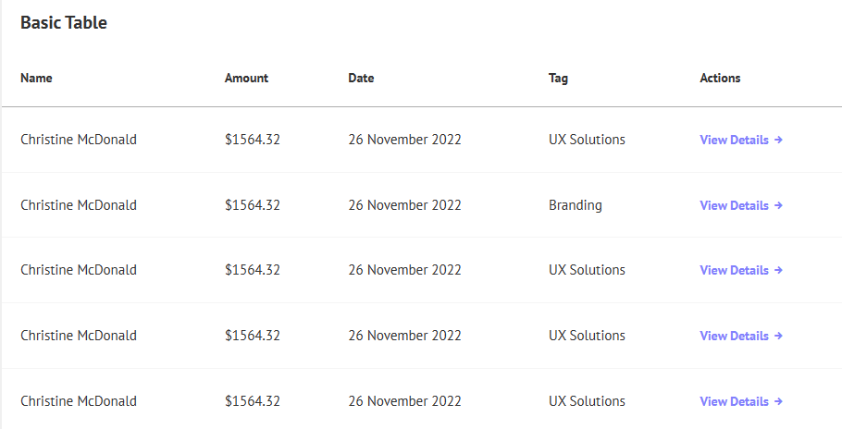
DEVELOP Description
1 | 관리자_작업자가 신청한 대여 리스트 보기 Dashboard_Full/Dashboard/Light/Dashmin_html/pages/form&table/table.html
2 | 상세보기 Dashboard_Full/Dashboard/Light/Dashmin_html/pages/apps/contact/contact-list.html 관리자는 상세보기 페이지에서 태그(QR스캔_자산성 공기구)를 체크한후, 대여를 승인함
3 | 관리자의 전용단말기로 QR체크 후, 대여 승인처리 - QR스캔 시 color 반전 필요
4 | ?? 미반납리스트 정보?
6
7.4 대여 신청 리스트 확인 및 승인(안)-관리자 신청된 대여(반출) 리스트
선강정비1실/정비1그룹/정비1파트 유덕화
1
분석 현황
기준정보 -
조직 인원 정보 -
등록/수정
정비실 정보 -
등록/수정
공기구 정보 -
등록/수정
공기구 대여 -
공기구 대여 신청
공기구 대여 기록 조회
작업공구함 리스트
공기구 반납 -
공기구 반납 신청
공기구 반납 기록 조회
소모자재 -
소모자재 지급 조회
소모자재 기록 조회
공기구 매입 -
공기구 매입 조회
공기구 매입 등록
정비1실_대여 신청 리스트
2
대여 신청 일자
대여 장소
작업리더
작업자
대여신청 리스트 상세보기
2023-11-10-08-31
정비1실
김서준
최도윤
2023-11-10-08-30
정비1실
김도윤
이하린
3
2023-11-10-08-29
정비1실
최서우
배윤지
2023-11-10-08-28
정비1실
이시우
박나은
2023-11-10-08-27
.
.
정비1실
.
.
박지호
오유준
정비실명 | 공기구위치 | 이름 | 영문명 | 규격 | 신청수량 | QR정보
정비1실 | 기자재창고 | A형 사다리 | StapLadder | A형 | 1 | -
정비1실 | 11-H-2 | CO2용접기 | Co2 Arc Welder | 220V/500A | 1 | A100012
정비1실 | 11-H-3 | 공구쎌빙 | Tool Shelving | 1200*600*600 | 5 | -
정비1실 | 11-H-4 | 수동 스틸굿지 | Grease Pump | CP96 | 3 | -
정비1실 | 11-I-1 | AL-55 니토 | Alr Grinder | Y자 | 2 | -
대여승인

Slide 18
DEVELOP Description
1 | 관리자_작업자가 신청한 대여 리스트 보기 Dashboard_Full/Dashboard/Light/Dashmin_html/pages/form&table/table.html
2 | 상세보기 Dashboard_Full/Dashboard/Light/Dashmin_html/pages/apps/contact/contact-list.html 관리자는 상세보기 페이지에서 태그(QR스캔_자산성 공기구)를 체크한후, 대여를 승인함
3 | 관리자의 전용단말기로 QR체크 후, 대여 승인처리 - QR스캔 시 color 반전 필요
4 | 관리자는 작업자의 반출전표 리스트를 기반 으로, 반입 신청할 경우, 작업자가 반납하지 않는 공기구가 발생할 경우, 미 반입수량 만큼 미반입 리스트에 기록 저장됨
6
7.4 대여 신청 리스트 확인 및 승인(안)-관리자 미반납된 대여(반출) 리스트
선강정비1실/정비1그룹/정비1파트 유덕화
1
분석 현황
기준정보 -
조직 인원 정보 -
등록/수정
정비실 정보 -
등록/수정
공기구 정보 -
등록/수정
공기구 대여 -
공기구 대여 신청
공기구 대여 기록 조회
작업공구함 리스트
공기구 반납 -
공기구 반납 신청
공기구 반납 기록 조회
소모자재 -
소모자재 지급 조회
소모자재 기록 조회
공기구 매입 -
공기구 매입 조회
공기구 매입 등록
정비1실_미 반납된 대여(반출) 리스트
2
작업자
대여 신청 일자
대여 장소
작업리더
미 반납 대여리스트 상세보기
2023-11-10-08-31
정비1실
김서준
최도윤
2023-11-10-08-30
정비1실
김도윤
이하린
2023-11-10-08-29
정비1실
최서우
배윤지
2023-11-10-08-28
정비1실
이시우
박나은
2023-11-10-08-27
.
.
정비1실
.
.
박지호
오유준
정비실명 | 공기구위치 | 이름 | 영문명 | 규격 | 미반납수량 | QR정보
정비1실 | 기자재창고 | A형 사다리 | StapLadder | A형 | - | -
정비1실 | 11-H-2 | CO2용접기 | Co2 Arc Welder | 220V/500A | 1 | A100012
정비1실 | 11-H-3 | 공구쎌빙 | Tool Shelving | 1200*600*600 | - | -
정비1실 | 11-H-4 | 수동 스틸굿지 | Grease Pump | CP96 | - | -
정비1실 | 11-I-1 | AL-55 니토 | Alr Grinder | Y자 | - | -
3
반납승인
정비실명 | 공기구위치 | 이름 | 영문명 | 규격 | 미반납수량 | QR정보
정비1실 | 기자재창고 | A형 사다리 | StapLadder | A형 | - | -
정비1실 | 11-H-2 | CO2용접기 | Co2 Arc Welder | 220V/500A | 1 | A100012
정비1실 | 11-H-3 | 공구쎌빙 | Tool Shelving | 1200*600*600 | - | -
정비1실 | 11-H-4 | 수동 스틸굿지 | Grease Pump | CP96 | - | -
정비1실 | 11-I-1 | AL-55 니토 | Alr Grinder | Y자 | - | -
반납승인

Slide 19
7.5.공기구 반납 신청 리스트
로그인
기준정보 등록/수정
작업자(Web & App)
- 반출/반입 페이지
4. 관리자(Web & App)
- 기준정보/반출/반입/지급/매입 전표 페이지
#. 화면 구성(기본안)

Slide 20
DEVELOP Description
1 | 웹페이지에서 보는 작업자 페이지 이므로 과거 반납리스트에서 내역 확인 기능만 있음 관리자의 경우(정비실간 반출/반입), 작업자➔관리자 이며, 관리자➔관리자 로서 확인 단 작업자 App페이지의 경우 반납 신청 버튼임
2 | 작업리더 조회/선택(작업리더명_박스내 입력 후, 조회 버튼_Pupup선택)) Dashboard_Full/Dashboard/Light/Dashmin_html/pages/form&table/form-elements/input-group.html 저장(모바일 경우, 리스트 선택/반출신청)
3 | 반납 노출 완료(대여리스트노출)된 공기구의 수량을 선택후,정비실별 정보 확인 정비실 및 공기구 위치 노출 불구, 작업자의 편의에 따라 타 정비실에서 반납가능 ➔App환경 경우 : 원하는 정비실에 비치된 작업자 전용 단말기에서 반납 신청시 반납수량 체크 후, 반납신청
* | 각 정비실로 이동하고, 해당 정비실에 비치된 전용단말기로 접속하여, 해당 정비실에서 바납할 품목만 확인하고, 관리자(승인자)에게 반납 신청을 하고, 승인 받음.
4 | 작업자(Web&App)의 반납 페이지에서는 대여리스트(상단)와 미반납 리스트(하단)가 노출됨
5 | 미 반납 리스트를 확인하고, 반납할 모두의 공기구를 선택
6 | 미 반납 수량 중, 반납할 최종 수량을 선택 만약, 반납수량이 반출수량 보다 적을 경우, 미반납전표 리스트에 추가 되며, 미반납수량 증가
7.5.1 공기구 반납 리스트-작업자(App화면 동일예정)_웹에서는 확인/전용단말기에서는 반납신청
선강정비1실/정비1그룹/정비1파트 유덕화
분석 현황
기준정보 -
조직 인원 정보 -
등록/수정
정비실 정보 -
등록/수정
공기구 정보 -
등록/수정
공기구 대여 -
공기구 대여 신청
공기구 대여 기록 조회
작업공구함 리스트
공기구 반납 -
공기구 반납 신청
공기구 반납 기록 조회
소모자재 -
소모자재 지급 조회
소모자재 기록 조회
공기구 매입 -
공기구 매입 조회
공기구 매입 등록
1
2023.10.22. 08시 30분 작업자 유덕화 / 작업리더 홍길동
정비실명 | 공구위치 | 이름 | 영문이름 | 규격 | 반납신청수량
정비3실 | 기자재창고 | A형 사다리 | StapLadder | A형 | 1
정비1실 | 11-H-1 | CO2용접기 | Co2 Arc Welder | 220V/500A | 2
정비1실 | 11-9-1 | 공구쎌빙 | Tool Shelving | 1200*600*600 | 2
정비1실 | 11-P-1 | 수동 스틸굿지 | Grease Pump | CP96 | 2
정비1실 | 11-S-5 | AL-55 니토 | Alr Grinder | Y자 | 2
수정
2
6
확인
4
미 반납 리스트
2023.10.15. 08시 30분 작업자 유덕화 / 작업리더 강감찬
5
정비실명 | 공구위치 | 이름 | 영문이름 | 규격 | 미반납수량
정비1실 | desk | 고압세척기 | High Pressuge Cleaner | 삼상220V/500bar | 1
수정
확인
2023.10.10. 08시 30분 작업자 유덕화 / 작업리더 최상욱
5
정비실명 | 공구위치 | 이름 | 영문이름 | 규격 | 미반납수량
정비1실 | desk | 레벨기 | Auto Leveler | NA-720 | 1
수정
미 반납 수량
확인

Slide 21
DEVELOP Description
1 | 관리자의 페이지(Web&App)동일 예정 신청자 반납 리스트 순차 노출 Dashboard_Full/Dashboard/Light/Dashmin_html/pages/form&table/table.html
2 | 반납리스트 상세보기(작업리더명_박스내 입력 후, 조회 버튼_Pupup 또는 이동페이지)) Dashboard_Full/Dashboard/Light/Dashmin_html/pages/apps/contact/contact-list.html
3 | 반납 노출 완료(대여리스트노출)된 공기구의 수량을 선택후,정비실별 정보 확인 정비실 및 공기구 위치 노출 불구, 작업자의 편의에 따라 타 정비실에서 반납가능 ➔App환경 경우 : 작업자는 원하는 정비실에 비치된 작업자 전용 단말기에서 반납 신청시 반납수량 체크 후, 반납신청
* | 각 정비실로 이동하고, 해당 정비실에 비치된 전용단말기로 접속하여, 해당 정비실에서 반납할 품목만 QR스캔/확인하고, 관리자(승인자)에게 반납 신청을 하고, 승인 받음.
4 | 관리자(Web&App)의 반납 페이지에서는 작업자가 신청한 반납리스트 상세보기
5 | 관리자는 작업자(미 반납 리스트를 확인 후 최종 반납할 리스트 포함) 리스트 중, 자산성 공기구 QR 스캔등 확인하고, 공기구의 상태를 선택
6 | 반납할 최종 정보 확인후, 반납승인
7.5.2 공기구 반납 리스트-관리자(App화면 동일예정)_대여리스트 노출 확인_최종 선택 _반납신청
선강정비1실/정비1그룹/정비1파트 유덕화
1
분석 현황
기준정보 -
조직 인원 정보 -
등록/수정
정비실 정보 -
등록/수정
공기구 정보 -
등록/수정
공기구 대여 -
공기구 대여 신청
공기구 대여 기록 조회
작업공구함 리스트
공기구 반납 -
공기구 반납 신청
공기구 반납 기록 조회
소모자재 -
소모자재 지급 조회
소모자재 기록 조회
공기구 매입 -
공기구 매입 조회
공기구 매입 등록
정비1실_반납 신청 리스트
2
반납 신청 일자
반납 장소
작업리더
작업자
반납신청 리스트 상세보기
2023-11-10-08-31
정비1실
김서준
최도윤
2023-11-10-08-30
정비1실
김도윤
이하린
2023-11-10-08-29
정비1실
최서우
배윤지
2023-11-10-08-28
정비1실
이시우
박나은
2023-11-10-08-27
.
.
정비1실
.
.
박지호
오유준
3
2023.10.22. 작업리더 홍길동
정비실명 | 공기구위치 | 이름 | 영문명 | 규격 | 반납신청수량 | Tag정보
정비1실 | 기자재창고 | A형 사다리 | StapLadder | A형 | 1 | -
정비1실 | 11-H-2 | CO2용접기 | Co2 Arc Welder | 220V/500A | 1 | A100012
정비1실 | 11-H-3 | 공구쎌빙 | Tool Shelving | 1200*600*600 | 5 | -
정비1실 | 11-H-4 | 수동 스틸굿지 | Grease Pump | CP96 | 3 | -
정비1실 | 11-I-1 | AL-55 니토 | Alr Grinder | Y자 | 2 | -
공구 상태
4
상태
양호
고장
파손
망실
폐기
5
반납승인

Slide 22
7.6~7.공기구 지급/매입 전표
로그인
기준정보 등록/수정
작업자(Web & App)
- 반출/반입 페이지
4. 관리자(Web & App)
- 기준정보/반출/반입/지급/매입 전표 페이지
#. 화면 구성(기본안)

Slide 23
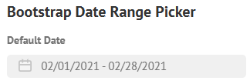
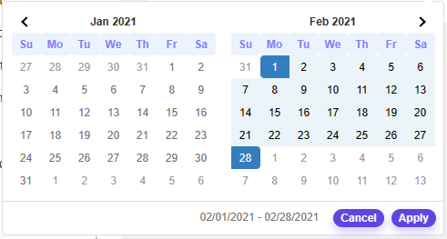

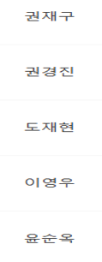
DEVELOP Description
1 | 관리자 지급페이지(Web) : 작업자에게 소모자재 지급 품목을 지급일 기준으로 기간 설정 후, 조회 1. 기간설정 2.조회 **지급(반입) 처리
2 | 소모자재 반출 이후, 작업자가 소모자재를 반납 시, 반출 전표에서 반납 수량 만큼 차감 예)소모자재 지급 수량 10개 반납 소모자재 2개로 수정 반출 전표 수량 10개 반출 전표 8개로 자동수정
 | 페이지 정보
 | Dashboard_Full/Dashboard/Light/Dashmin_html/pages/form&table/form-elements/datetime-picker.html ➔ Bootstrap Date Range picker
 | 소모자재는 작업시 반납되지 않는 품목으로 전사적인 회사 입장에서 자칫 과잉 지급되어 지는 부분을 체크할 필요 어느부서, 누가, 어느작업에 소모자재를 어느만큼 사용되어지는지 파악 필요 **오용의 예시 작업자가 용접봉 8개를 분출하였는데, 10개 분출로 정정 작업자가 8개분출 2개 반입하였는데 2개 반입을 기록하지 않음
7.6 관리자 지급 페이지(안)
선강정비1실/정비1그룹/정비1파트 유덕화
기준정보 -
조직 인원 정보 -
등록/수정
정비실 정보 -
등록/수정
공기구 정보 -
등록/수정
공기구 대여 -
공기구 대여 신청
공기구 대여 기록 조회
공기구 반납 -
공기구 반납 신청
공기구 반납 기록 조회
소모자재 -
소모자재 지급 조회
소모자재 기록 조회
공기구 매입 -
공기구 매입 조회
공기구 매입 등록
분석 현황
전체 현황
My 정비실 현황
My 정비실 소모자재
1
지급 주기 조회 (기간 설정)
품목 선택
조회
반출 전표 리스트
정비1실_대여(반출 완료) 리스트
작업자
상태
2
대여 장소
작업리더
상세보기
정비1실
김보람
반출완료
정비1실
위복한
반출완료
정비1실
배남진
반출완료
2
정비1실
여영모
반출완료
지급 전표 수정
정비1실
.
.
박철민
반출완료
반납 수량
2
수정
반출정비실
작업자 리더자
소모자재 품목 명
재지급 일자
지급 수량
반출 시간
김보람
김영철
반코팅장갑
방진마스크
부직포두건
발끝막이판
가죽장갑
그네식안전벨트
2023.02.01
2023.02.01
2023.02.01
2023.02.01
2023.02.01
2023.02.01
10
12
11
10
14
15
23.02.01.08.00
위복한
전정호
22.10.02.08.00
배남진
박철환
22.10.02.08.00
여영모
이동철
22.10.02.08.00
박철민
최승호
22.10.02.08.00
조동철
김영환
22.10.02.08.00

Slide 24
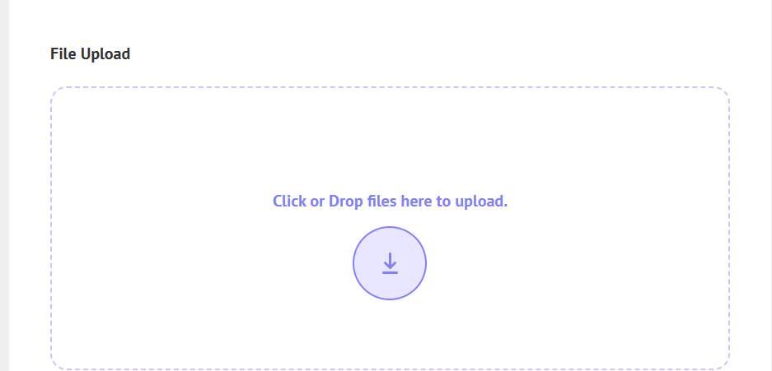
DEVELOP Description
1 | 관리자 매입 페이지(Web) : 구매부의 시스템으로부터 받은 엑셀 파일의 업로드로 자산 재고 추가 1.파일조회 2.파일선택 3.업로드 선택 4.파일 업로드 처리 완료
2 | 페이지Dashboard_Full/Dashboard/Light/Dashmin_html/pages/form&table/form-elements/file-uploader.html
3
7.7 관리자_매입 전표_등록(안)_Web only
선강정비2실/정비1그룹/정비1파트 유덕화
기준정보 -
부서 인원 정보 -
등록
수정
공기구 정보
등록
수정
공기구 대여
공기구 대여 신청
공기구 대여 기록 조회
공기구 반납
공기구 반납 신청
공기구 반납 기록 조회
공기구 지급
공기구 지급 대상 조회
공기구 대여 기록 조회
공기구 매입
공기구 매입 조회
공기구 매입 등록
분석 현황
매입 엑셀파일 업로드
1

Slide 25
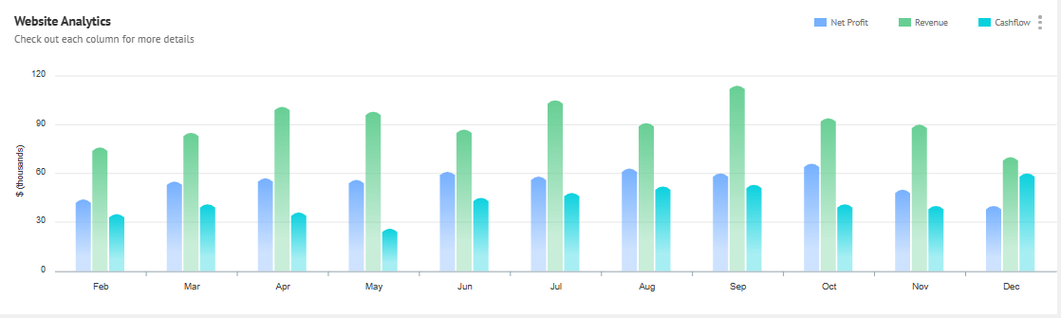

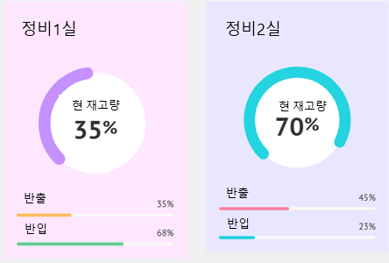


DEVELOP Description
 | 페이지 경로_분석현황 Dashboard_Full/Dashboard/Light/Dashmin_html/pages/charts/apex.html
1 | 1.반출 현황표(전체정비실 및 각 정비실 개별) 1.1 당일 반출중 수의 합 1.2 당일 반출후, 나머지의 재고의 수 1.3 대분류, 중분류의 선택 시, 해당 분류품목의 1.1과 1.2의 수 2.반입 현황표(전체정비실 및 각 정비실 개별) 2.1 당일 반입중 수의 합 2.2 당일 반입후, 나머지의 재고의 수 2.3 대분류, 중분류의 선택 시, 해당 분류품목의 2.1과 2.2의 수 3.지급 현황표 3.1 당일 지급 수의 합 3.2 당일 지급후, 나머지의 재고의 수 3.3 지급 유형의 선택 시, 해당 분류품목의 3.1과 3.2의 수 4.매입 현황표(전체정비실 및 각 정비실 개별) 4.1 당일 매입 수(업로드 데이터 총수)의 합 4.2 당일 업로드후, 추가 적용된 재고의 총수 4.3 매입 유형의 선택 시, 해당 분류품목의 4.1과 4.2의 수
 | 각 정비실별 대분류/중분류의 데이터 현황 소모자재 현황
7.8분석 현황표(전체 안)-관리자_통계현황(메인 화면_전체 현황)
선강정비2실/정비1그룹/정비1파트 유덕화
Default Monthly
기준정보 -
조직 인원 정보 -
등록/수정
정비실 정보 -
등록/수정
공기구 정보 -
등록/수정
공기구 대여 -
공기구 대여 신청
공기구 대여 기록 조회
공기구 반납 -
공기구 반납 신청
공기구 반납 기록 조회
소모자재 -
소모자재 지급 조회
소모자재 기록 조회
공기구 매입 -
공기구 매입 조회
공기구 매입 등록
분석 현황
전체 현황
My 정비실 현황
My 정비실 소모자재
현황 주기 조회 (기간 설정)
Detail Date selecting
Jan
Feb
Mar
Apr
May
Jun
Action
Jul
Aug
Sep
Oct
Nov
Dec
정비 1실 中분류 현황
정비 1실 大분류 현황
특수용접기
(반출/반입)
건설공구
(반출/반입)
대차및공구함
(반출/반입)
방폭공구(반출/반입)
유압공구
(반출/반입)
전동공구
(반출/반입)
절삭공구
(반출/반입)
유압공구
(반출/반입)
측정공구
(반출/반입)
기타
(반출/반입)

Slide 26
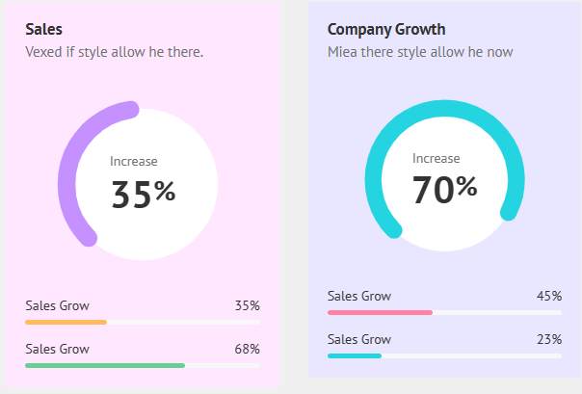
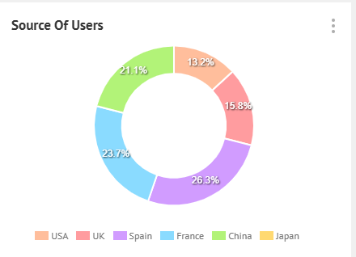
DEVELOP Description
 | 페이지 경로_분석현황 Dashboard_Full/Dashboard/Light/Dashmin_html/pages/charts/apex.html
1 | 1.반출 현황표(전체정비실 및 각 정비실 개별) 1.1 당일 반출중 수의 합 1.2 당일 반출후, 나머지의 재고의 수 1.3 대분류, 중분류의 선택 시, 해당 분류품목의 1.1과 1.2의 수 2.반입 현황표(전체정비실 및 각 정비실 개별) 2.1 당일 반입중 수의 합 2.2 당일 반입후, 나머지의 재고의 수 2.3 대분류, 중분류의 선택 시, 해당 분류품목의 2.1과 2.2의 수 3.지급 현황표 3.1 당일 지급 수의 합 3.2 당일 지급후, 나머지의 재고의 수 3.3 지급 유형의 선택 시, 해당 분류품목의 3.1과 3.2의 수 4.매입 현황표(전체정비실 및 각 정비실 개별) 4.1 당일 매입 수(업로드 데이터 총수)의 합 4.2 당일 업로드후, 추가 적용된 재고의 총수 4.3 매입 유형의 선택 시, 해당 분류품목의 4.1과 4.2의 수
7.8분석 현황표(전체 안)-관리자_통계현황(메인 화면 MY 정비실 현황)
선강정비2실/정비1그룹/정비1파트 유덕화
Default Monthly
기준정보 -
조직 인원 정보 -
등록/수정
정비실 정보 -
등록/수정
공기구 정보 -
등록/수정
공기구 대여 -
공기구 대여 신청
공기구 대여 기록 조회
공기구 반납 -
공기구 반납 신청
공기구 반납 기록 조회
소모자재 -
소모자재 지급 조회
소모자재 기록 조회
공기구 매입 -
공기구 매입 조회
공기구 매입 등록
분석 현황
전체 현황
My 정비실 현황
My정비실 소모자재
현황 주기 조회 (기간 설정)
Detail Date selecting
Jan
Feb
Mar
Apr
May
Jun
Action
Jul
Aug
Sep
Oct
Nov
Dec
Part
1
정비1실
정비2실
정비3실
정비4실
현 재고량
현 재고량
현 재고량
현 재고량
반출
반출
반출
반출
반입
반입
반입
반입
이동공구차
팀 공구함
All 전체 정비실별 자산 비중
현 재고량
현 재고량
반출
반출
반입
반입

Slide 27
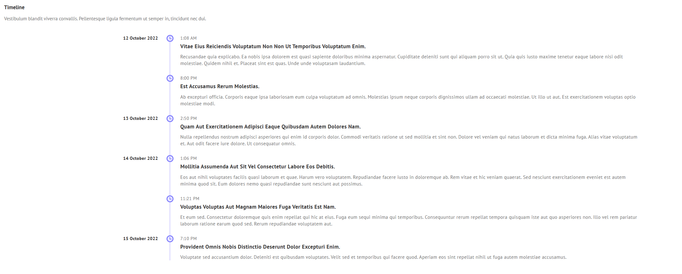
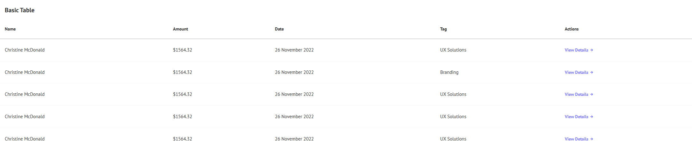
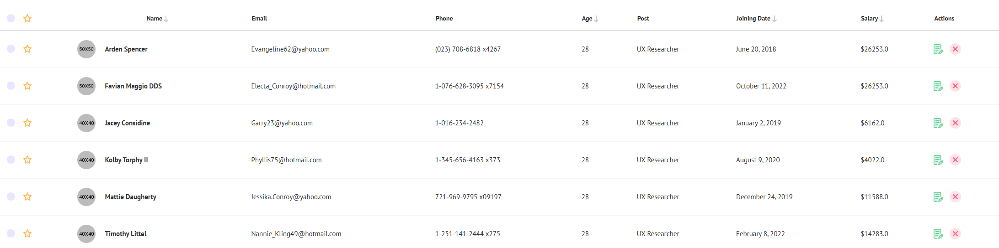
DEVELOP Description
 | 페이지 경로_분석현황 Dashboard_Full/Dashboard/Light/Dashmin_html/pages/charts/apex.html
1 | 1.반출 현황표(전체정비실 및 각 정비실 개별) 1.1 당일 반출중 수의 합 1.2 당일 반출후, 나머지의 재고의 수 1.3 대분류, 중분류의 선택 시, 해당 분류품목의 1.1과 1.2의 수 2.반입 현황표(전체정비실 및 각 정비실 개별) 2.1 당일 반입중 수의 합 2.2 당일 반입후, 나머지의 재고의 수 2.3 대분류, 중분류의 선택 시, 해당 분류품목의 2.1과 2.2의 수 3.지급 현황표 3.1 당일 지급 수의 합 3.2 당일 지급후, 나머지의 재고의 수 3.3 지급 유형의 선택 시, 해당 분류품목의 3.1과 3.2의 수 4.매입 현황표(전체정비실 및 각 정비실 개별) 4.1 당일 매입 수(업로드 데이터 총수)의 합 4.2 당일 업로드후, 추가 적용된 재고의 총수 4.3 매입 유형의 선택 시, 해당 분류품목의 4.1과 4.2의 수
7.8분석 현황표(전체 안)-관리자_통계현황(메인 화면 MY 정비실_소모자재현황)
선강정비2실/정비1그룹/정비1파트 유덕화
Default Monthly
기준정보 -
조직 인원 정보 -
등록/수정
정비실 정보 -
등록/수정
공기구 정보 -
등록/수정
공기구 대여 -
공기구 대여 신청
공기구 대여 기록 조회
공기구 반납 -
공기구 반납 신청
공기구 반납 기록 조회
소모자재 -
소모자재 지급 조회
소모자재 기록 조회
공기구 매입 -
공기구 매입 조회
공기구 매입 등록
분석 현황
전체 현황
My 정비실 현황
My 정비실 소모자재
현황 주기 조회 (기간 설정)
Detail Date selecting
Jan
Feb
Mar
Apr
May
Jun
Action
Jul
Aug
Sep
Oct
Nov
Dec
August (2023.08.01~2023.08.31)
소모자재 지급 상세 내역
소모자재 품목별 재고량 및 상세 내역
자재명
재고수량
상세 내역
정비실
지급일자
리더
부서
작업자
품목명
규격
수량
공기구위치
영문이름
정비실
지급일자
리더
부서
작업자
품목명
규격
수량
공기구위치
영문이름
안전 장갑
23
정비실
지급일자
리더
부서
작업자
품목명
규격
수량
공기구위치
영문이름
정비실
지급일자
리더
부서
작업자
품목명
규격
수량
공기구위치
영문이름
용접봉
1,568
정비실
지급일자
리더
부서
작업자
품목명
규격
수량
공기구위치
영문이름
정비실
지급일자
리더
부서
작업자
품목명
규격
수량
공기구위치
영문이름
안전모
89
정비실
지급일자
리더
부서
작업자
품목명
규격
수량
공기구위치
영문이름
정비실
지급일자
리더
부서
작업자
품목명
규격
수량
공기구위치
영문이름
작업선
596
깔때기
63
LED 작업등
41
메가폰
62
현수막(현재작업중)
56
유압너트컷터(20~33mm)
22
유압너트컷터(41~50mm)
46

Slide 28
7.0분석 현황표(안)-관리자
DEVELOP Description
 | 현황표(안)
DATA
계 산 식 | 1.반출 현황표(전체정비실 및 각 정비실 개별) 1.1 당일 반출중 수의 합 1.2 당일 반출후, 나머지의 재고의 수 1.3 대분류, 중분류의 선택 시, 해당 분류품목의 1.1과 1.2의 수 2.반입 현황표(전체정비실 및 각 정비실 개별) 2.1 당일 반입중 수의 합 2.2 당일 반입후, 나머지의 재고의 수 2.3 대분류, 중분류의 선택 시, 해당 분류품목의 2.1과 2.2의 수 3.지급 현황표 3.1 당일 지급 수의 합 3.2 당일 지급후, 나머지의 재고의 수 3.3 지급 유형의 선택 시, 해당 분류품목의 3.1과 3.2의 수 4.매입 현황표(전체정비실 및 각 정비실 개별) 4.1 당일 매입 수(업로드 데이터 총수)의 합 4.2 당일 업로드후, 추가 적용된 재고의 총수 4.3 매입 유형의 선택 시, 해당 분류품목의 4.1과 4.2의 수
선강정비2실/정비1그룹/정비1파트 유덕화
기준정보 -
부서 인원 정보 -
등록
수정
공기구 정보
등록
수정
공기구 대여
공기구 대여 신청
공기구 대여 기록 조회
공기구 반납
공기구 반납 신청
공기구 반납 기록 조회
공기구 지급
공기구 지급 대상 조회
공기구 대여 기록 조회
공기구 매입
공기구 매입 조회
공기구 매입 등록
분석 현황
분석현황
조회
오늘
기간조회
시작일
~
종료일
반출 현황 오늘 : 987개 반출중
반입 현황 오늘 : 3개 반입중
조회유형
대분류
전체 선택
-자산성
-내구성
-소모성
중분류
전체선택
-건설공구
~
-특수절단기
조회유형
대분류
전체 선택
-자산성
-내구성
-소모성
중분류
전체선택
-건설공구
~
-특수절단기
총 재고 수 3,897
반입 예정 수 984
지급 현황 오늘 : 43개 지급
매입 현황 오늘 : 87개 매입
조회유형
안전보호구
전체 선택
-안전보호구1
-안전보호구2
-안전보호구3
-안전보호구4
-안전보호구5
-안전보호구6
-안전보호구7
-안전보호구8
조회유형
대분류
전체 선택
-자산성
-내구성
-소모성
중분류
전체선택
-건설공구
~
-특수절단기
미정 참고
총 지급 대상 수 86
총 매입 수 87

Slide 29
2.“똑똑이” App 화면 설계_관리자
로그인
기준정보 등록/수정
3. 관리자(App)
- 기준정보/반출/반입/지급/매입 전표 페이지
#. 화면 구성(기본안)

Slide 30



DEVELOP Description
1 | 모바일 랜딩 페이지 최초접속 또는 비 로그인 상태에서 페이지 노출
2 | 작업자 페이지 이동 버튼(전체영역) -작업자용
3 | 관리자 페이지 이동 버튼(전체영역) -관리자용
4 | 하단 “협력” 이미지
5 | 직원번호 입력 -앱에서 비밀번호 입력은 필요 없음
6
7. App 메인 관리자 로그인 페이지
관리자용
1
로그인
5
공기구관리 플랫폼
직원번호 입력
Fast / Trust / Safe / Easy
기준정보
작업수행
공기구 대여/반납
정비실
공기구관리
2
3
반출
DESIGN Description
1 | 똑똑이 로고 포함 디자인. 메인 랜딩이기 때문에 간결하고 컬러는 로고 내 컬러와 통일감을 주되 신뢰감 있는 컬러 위주로 사용, 가독성 중요.
2, 3 | 명확히 구분되는 버튼 컬러 사용
4 | 일러스트로 이미지 삽입
5
6
작업자용
관리자용
4
반입
태그등록/수정
당신의 안전한 작업수행을 기원합니다.
당신의 안전한 작업수행을 기원합니다.

Slide 31
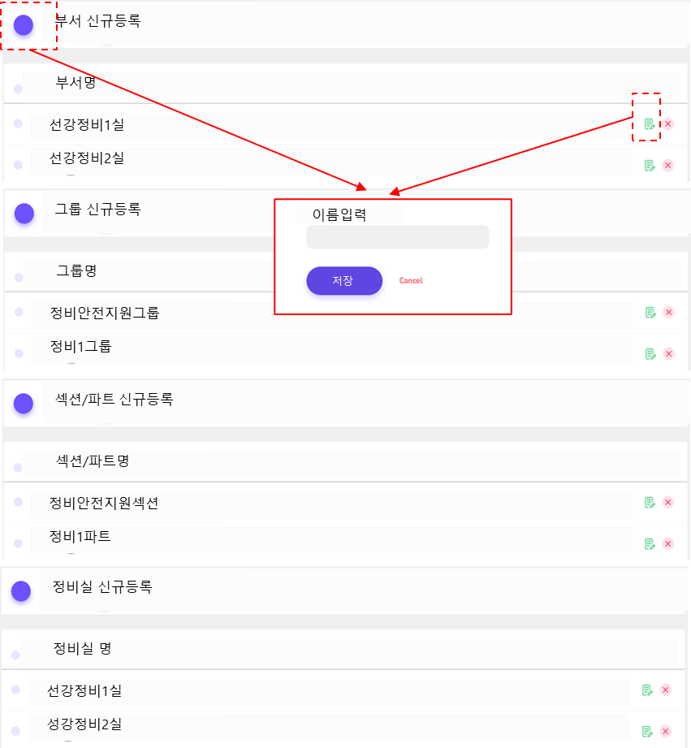
DEVELOP Description
** | 부서 분류 등록 1.부서 -선강정비1실~5실 2.그룹 -정비안전지원그룹 -정비1~3그룹 3.섹션(파트) -정비안전지원섹션 -정비1~3파트 정비실(Toolbox)분류 등록 1.선강정비1실 2.선강정비2실 3.선강정비3실 4.선강정비4실 5.이동공구차 6.팀 공구함
 | 페이지 경로
 | Dashboard_Full/Dashboard/Light/Dashmin_html/pages/apps/contact/contact-list.html
1 | **데이터 동기화 아이콘 **로그아웃 아이콘 **사용자 메뉴얼 Dashboard_Full/Dashboard/Light/Dashmin_html/pages/ui-elements/icons/materializeicon.html
7.1 기준정보 분류/등록 관리 페이지_부서등록/수정(안)
기준정보 -
조직 인원 정보 -
등록
수정
공기구 정보
등록
수정
공기구 대여
공기구 대여 신청
공기구 대여 기록 조회
공기구 반납
공기구 반납 신청
공기구 반납 기록 조회
공기구 지급
공기구 지급 대상 조회
공기구 대여 기록 조회
공기구 매입
공기구 매입 조회
공기구 매입 등록
분석 현황

Slide 32
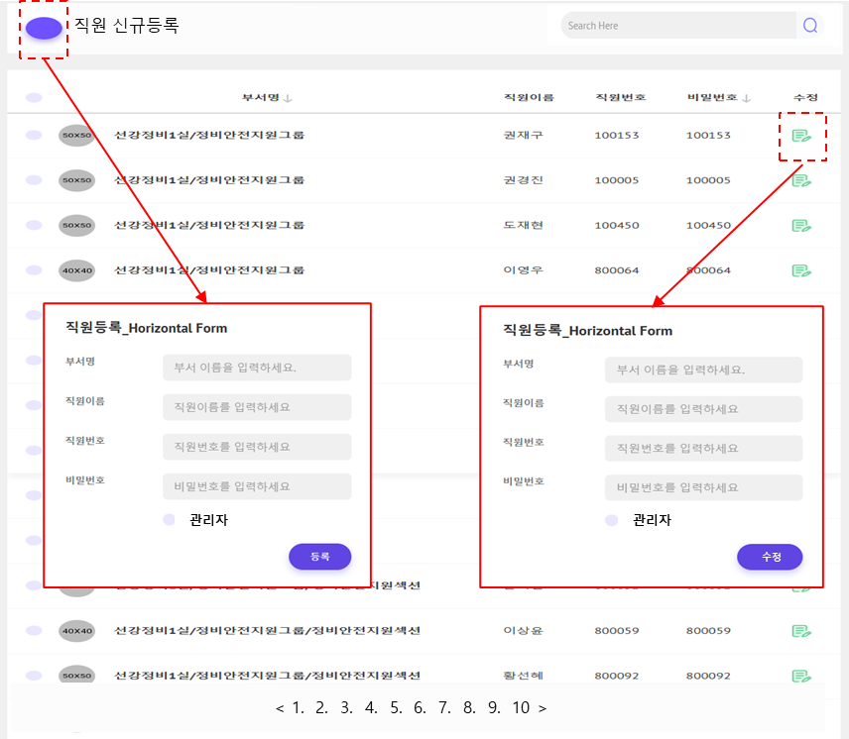
DEVELOP Description
1 | 직원(member)등록 1.성명 2.직번
 | 페이지 경로
 | Dashboard_Full/Dashboard/Light/Dashmin_html/pages/apps/contact/contact-list.html 페이지 경로_신규직원 추가 등록 Pop-up페이지_Horizontal Form Dashboard_Full/Dashboard/Light/Dashmin_html/pages/form&table/form-layout.html
1 | Reset Password 필요시 Dashboard_Full/Dashboard/Light/Dashmin_html/pages/pages/authentication/reset-pass.html
7.1.1 기준정보 분류/등록 관리 페이지_직원등록/수정(안)
기준정보 -
조직 인원 정보 -
등록
수정
공기구 정보
등록
수정
공기구 대여
공기구 대여 신청
공기구 대여 기록 조회
공기구 반납
공기구 반납 신청
공기구 반납 기록 조회
공기구 지급
공기구 지급 대상 조회
공기구 대여 기록 조회
공기구 매입
공기구 매입 조회
공기구 매입 등록
분석 현황
1

Slide 33
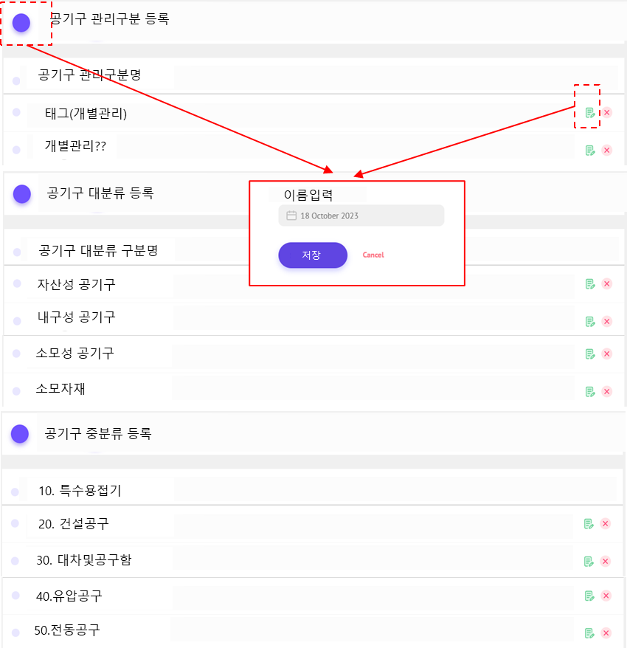
DEVELOP Description
1 | 공기구 관리구분 등록 1.태그 2.개별관리 공기구 대분류 등록 1.자산성 공기구 2.내구성 공기구 3.소모성 공기구 4.소모자재 공기구 중분류 등록 10,특수용접기 20.건설공구 30.대차및공구함 31.방폭공구 40.유압공구 50,전동공구 60,절삭공구 70.유압공구 80.측정공구 90. 기타
 | 페이지 경로
 | Dashboard_Full/Dashboard/Light/Dashmin_html/pages/apps/contact/contact-list.html
7.2 기준정보 분류/등록 관리 페이지_공기구 관리 구분 분류 등록/수정(안)
기준정보 -
조직 인원 정보 -
등록
수정
공기구 정보
등록
수정
공기구 대여
공기구 대여 신청
공기구 대여 기록 조회
공기구 반납
공기구 반납 신청
공기구 반납 기록 조회
공기구 지급
공기구 지급 대상 조회
공기구 대여 기록 조회
공기구 매입
공기구 매입 조회
공기구 매입 등록
분석 현황

Slide 34
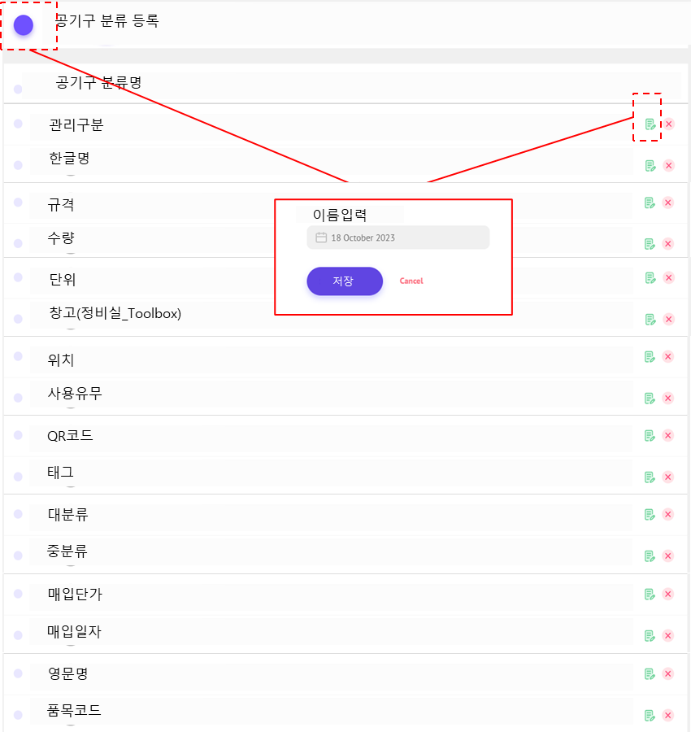
DEVELOP Description
1 | 공기구(Toolbox)분류 등록 1.관리구분 2.한글명 3.규격 4.수량 5.단위 6.창고(정비실_Toolbox) 7.위치 8.사용유무 9.QR코드 10.태그코드(관리자 체크용) 11.대분류 12.중분류 13.매입단가 14.매입일자 15.영문명 16.품목코드
 | 페이지 경로
 | Dashboard_Full/Dashboard/Light/Dashmin_html/pages/apps/contact/contact-list.html
7.2.1 기준정보 분류/등록 관리 페이지_공기구 분류 등록/수정(안)
기준정보 -
조직 인원 정보 -
등록
수정
공기구 정보
등록
수정
공기구 대여
공기구 대여 신청
공기구 대여 기록 조회
공기구 반납
공기구 반납 신청
공기구 반납 기록 조회
공기구 지급
공기구 지급 대상 조회
공기구 대여 기록 조회
공기구 매입
공기구 매입 조회
공기구 매입 등록
분석 현황

Slide 35
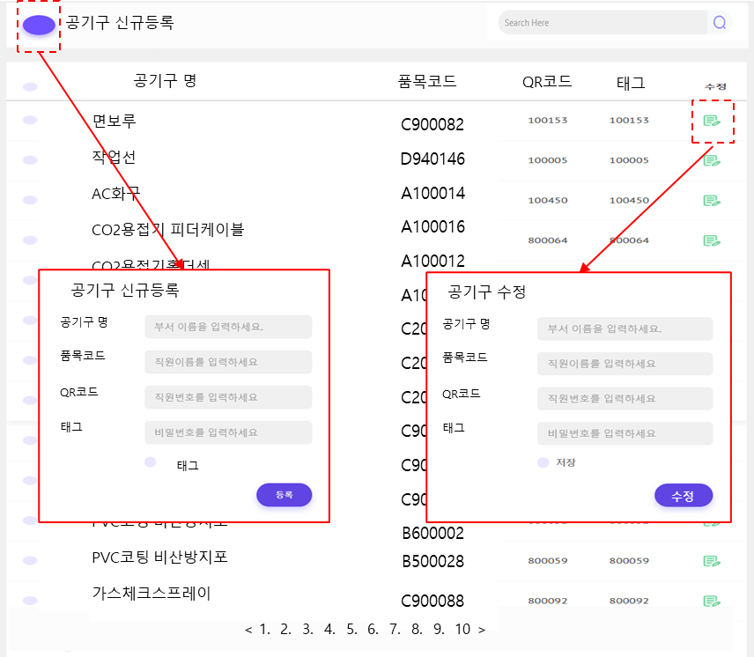
DEVELOP Description
1 | 공기구 신규 등록
 | 페이지 경로
 | Dashboard_Full/Dashboard/Light/Dashmin_html/pages/apps/contact/contact-list.html 페이지 경로_ 추가 등록 Pop-up페이지_Horizontal Form Dashboard_Full/Dashboard/Light/Dashmin_html/pages/form&table/form-layout.html
7.2.2 기준정보 분류/등록 관리 페이지_공기구 등록/수정(안)
기준정보 -
조직 인원 정보 -
등록
수정
공기구 정보
등록
수정
공기구 대여
공기구 대여 신청
공기구 대여 기록 조회
공기구 반납
공기구 반납 신청
공기구 반납 기록 조회
공기구 지급
공기구 지급 대상 조회
공기구 대여 기록 조회
공기구 매입
공기구 매입 조회
공기구 매입 등록
분석 현황

Slide 36
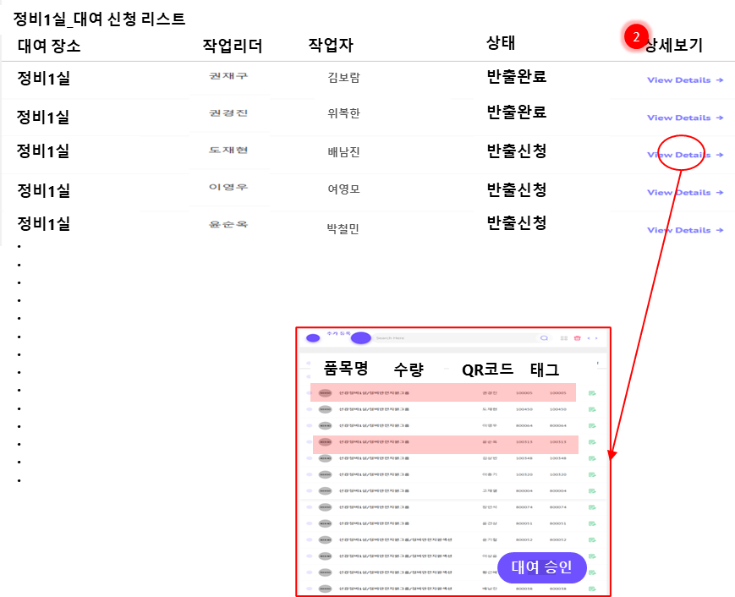
DEVELOP Description
1 | 관리자_작업자가 신청한 대여 리스트 보기 Dashboard_Full/Dashboard/Light/Dashmin_html/pages/form&table/table.html
2 | 상세보기 Dashboard_Full/Dashboard/Light/Dashmin_html/pages/apps/contact/contact-list.html 관리자는 상세보기 페이지에서 태그(QR스캔_자산성 공기구)를 체크한후, 대여를 승인함
3
4
6
7.4 대여 신청 리스트 확인 및 승인(안)-관리자 신청된 반출 리스트
기준정보 -
조직 인원 정보 -
등록
수정
공기구 정보
등록
수정
공기구 대여
공기구 대여 신청
공기구 대여 기록 조회
공기구 반납
공기구 반납 신청
공기구 반납 기록 조회
공기구 지급
공기구 지급 대상 조회
공기구 대여 기록 조회
공기구 매입
공기구 매입 조회
공기구 매입 등록
분석 현황

Slide 37
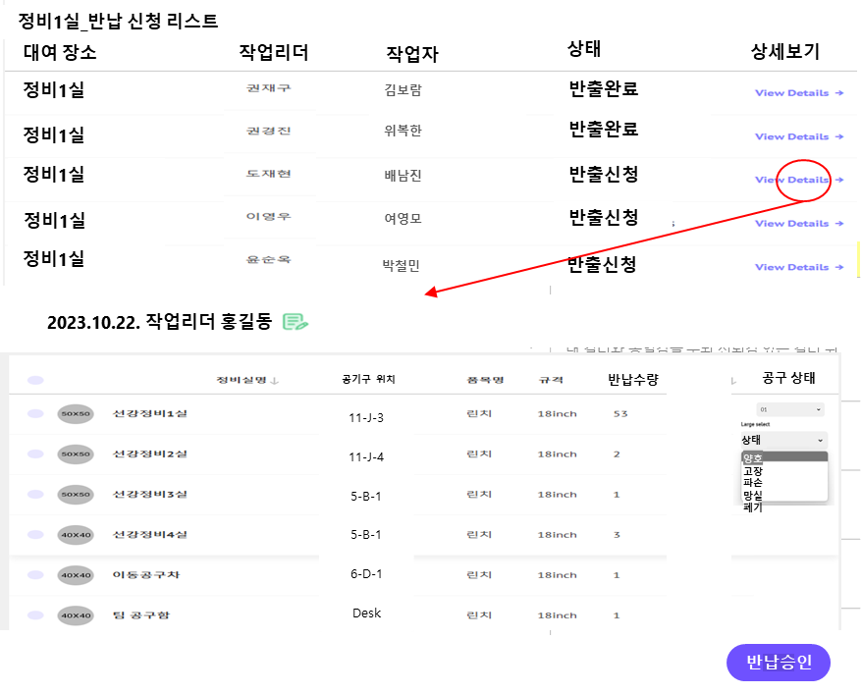
DEVELOP Description
1 | 관리자의 페이지(Web&App)동일 예정 신청자 반납 리스트 순차 노출 Dashboard_Full/Dashboard/Light/Dashmin_html/pages/form&table/table.html
2 | 반납리스트 상세보기(작업리더명_박스내 입력 후, 조회 버튼_Pupup 또는 이동페이지)) Dashboard_Full/Dashboard/Light/Dashmin_html/pages/apps/contact/contact-list.html
3 | 반납 노출 완료(대여리스트노출)된 공기구의 수량을 선택후,정비실별 정보 확인 정비실 및 공기구 위치 노출 불구, 작업자의 편의에 따라 타 정비실에서 반납가능 ➔App환경 경우 : 작업자는 원하는 정비실에 비치된 작업자 전용 단말기에서 반납 신청시 반납수량 체크 후, 반납신청
* | 각 정비실로 이동하고, 해당 정비실에 비치된 전용단말기로 접속하여, 해당 정비실에서 반납할 품목만 QR스캔/확인하고, 관리자(승인자)에게 반납 신청을 하고, 승인 받음.
4 | 관리자(Web&App)의 반납 페이지에서는 작업자가 신청한 반납리스트 상세보기
5 | 관리자는 작업자(미 반납 리스트를 확인 후 최종 반납할 리스트 포함) 리스트 중, 자산성 공기구 QR 스캔등 확인하고, 공기구의 상태를 선택
6 | 반납할 최종 정보 확인후, 반납승인
7.5.2 공기구 반납 리스트-관리자(App화면 동일예정)_대여리스트 노출 확인_최종 선택 _반납신청
기준정보 -
조직 인원 정보 -
등록
수정
공기구 정보
등록
수정
공기구 대여
공기구 대여 신청
공기구 대여 기록 조회
공기구 반납
공기구 반납 신청
공기구 반납 기록 조회
공기구 지급
공기구 지급 대상 조회
공기구 대여 기록 조회
공기구 매입
공기구 매입 조회
공기구 매입 등록
분석 현황

Slide 38
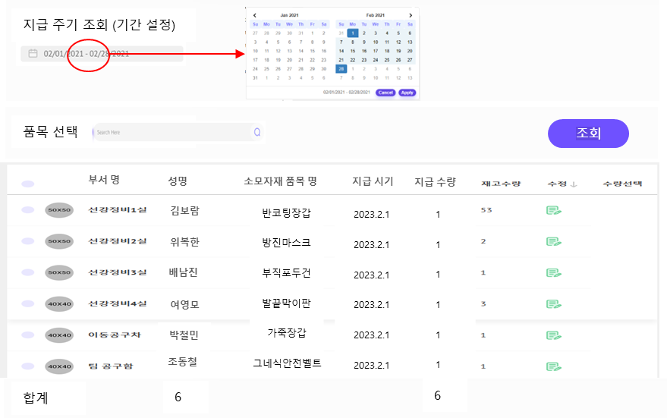
DEVELOP Description
1 | App 페이지에서도 있어야 되는지 결정
2
3
4
5
6
7.6 관리자 지급 페이지(안)
기준정보 -
조직 인원 정보 -
등록
수정
공기구 정보
등록
수정
공기구 대여
공기구 대여 신청
공기구 대여 기록 조회
공기구 반납
공기구 반납 신청
공기구 반납 기록 조회
공기구 지급
공기구 지급 대상 조회
공기구 대여 기록 조회
공기구 매입
공기구 매입 조회
공기구 매입 등록
분석 현황

Slide 39
3.“똑똑이” App 화면 설계_작업자
로그인
작업자(App)
- 반출/반입 페이지
#. 화면 구성(기본안)

Slide 40

DEVELOP Description
1 | 모바일 웹 랜딩 페이지 최초접속 또는 비 로그인 상태에서 m. sujintech.net 접속 시 페이지 노출
2 | 클라이언트 페이지 이동 버튼(전체영역) m. sujintech.net/cmain
3 | 이용자 페이지 이동 버튼(전체영역) m.sujintech.net/fmain
4 | 이미지
5
6
1
작업자용
로그인
공기구관리 플랫폼
직원번호 입력
Fast / Trust / Safe / Easy
작업수행
공기구 반출/반입
정비실
공기구관리
반출
반입
2
3
DESIGN Description
1 | 똑똑이 로고 포함 디자인. 메인 랜딩이기 때문에 간결하고 컬러는 로고 내 컬러와 통일감을 주되 신뢰감 있는 컬러 위주로 사용, 가독성 중요.
2, 3 | 명확히 구분되는 버튼 컬러 사용
4 | 일러스트로 이미지 삽입
5
6
작업자용
관리자용
4
당신의 안전한 작업수행을 기원합니다.
당신의 안전한 작업수행을 기원합니다.

Slide 41
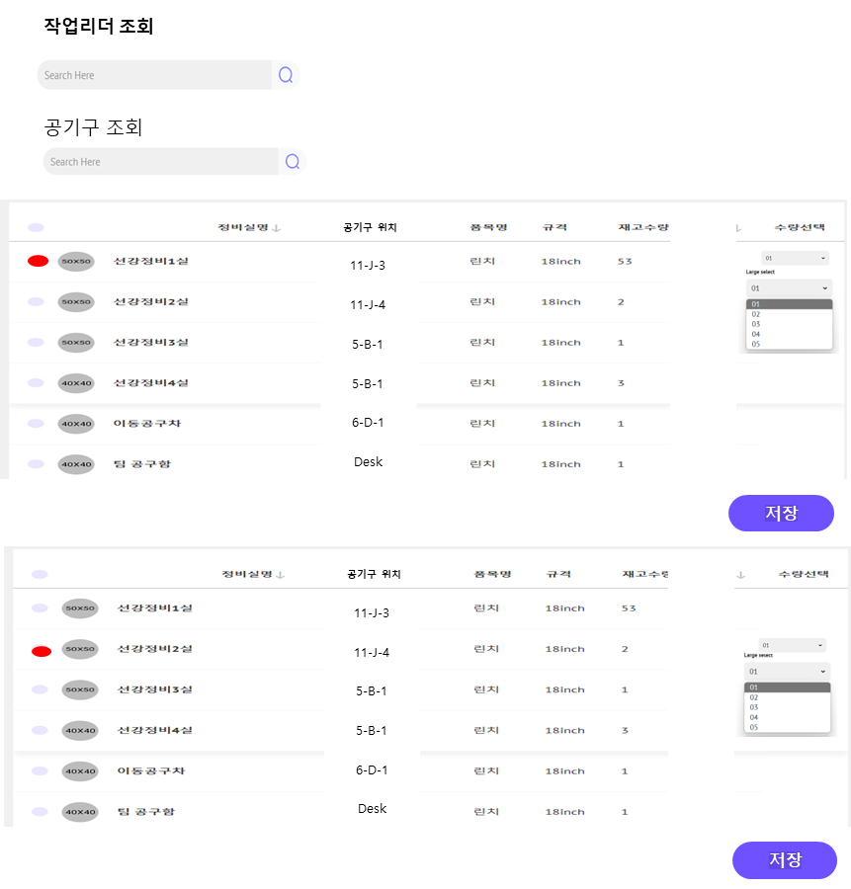
DEVELOP Description
1 | 모바일 웹 랜딩 페이지 최초접속 또는 비 로그인 상태에서 m. sujintech.net 접속 시 페이지 노출
2 | 클라이언트 페이지 이동 버튼(전체영역) m. sujintech.net/cmain
3 | 이용자 페이지 이동 버튼(전체영역) m.sujintech.net/fmain
4 | 이미지
5 | 앱에서 비밀번호 입력은 필요 없음
6
7.3 공기구 대여 리스트 작성(안)-작업자_App페이지의 경우 대여신청 버튼 적용
기준정보 -
조직 인원 정보 -
등록
수정
공기구 정보
등록
수정
공기구 대여
공기구 대여 신청
공기구 대여 기록 조회
공기구 반납
공기구 반납 신청
공기구 반납 기록 조회
공기구 지급
공기구 지급 대상 조회
공기구 대여 기록 조회
공기구 매입
공기구 매입 조회
공기구 매입 등록
분석 현황
DESIGN Description
1 | 똑똑이 로고 포함 디자인. 메인 랜딩이기 때문에 간결하고 컬러는 로고 내 컬러와 통일감을 주되 신뢰감 있는 컬러 위주로 사용, 가독성 중요.
2, 3 | 명확히 구분되는 버튼 컬러 사용
4 | 일러스트로 이미지 삽입
5
6

Slide 42
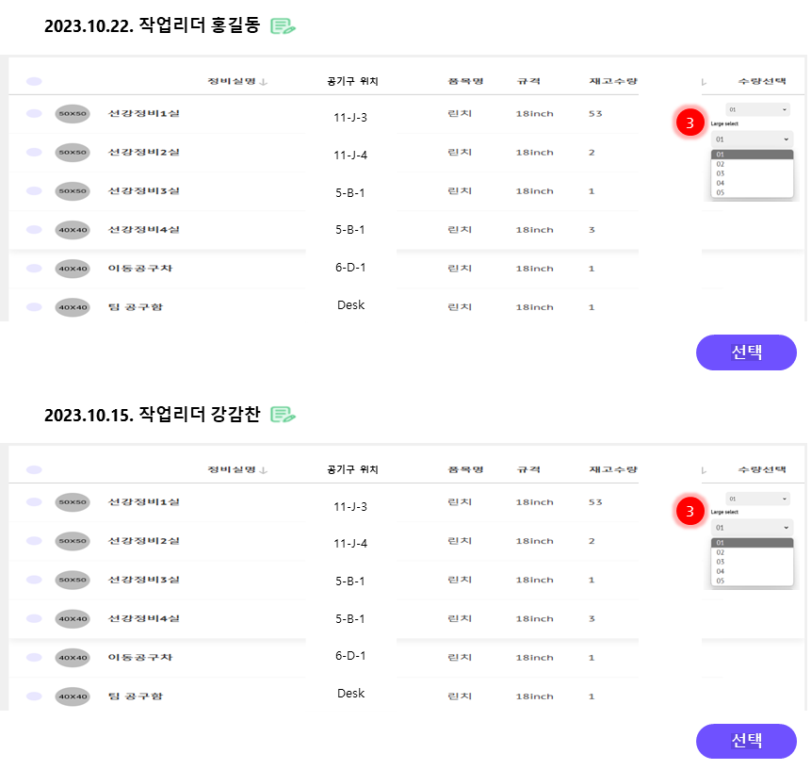
DEVELOP Description
1 | 모바일 웹 랜딩 페이지 최초접속 또는 비 로그인 상태에서 m. sujintech.net 접속 시 페이지 노출
2 | 클라이언트 페이지 이동 버튼(전체영역) m. sujintech.net/cmain
3 | 이용자 페이지 이동 버튼(전체영역) m.sujintech.net/fmain
4 | 이미지
5 | 앱에서 비밀번호 입력은 필요 없음
6
7.3.1 공기구 대여 내역 리스트-작업자_작업리스트 노출 확인_최종 선택 _App페이지의 경우 반출신청 버튼 적용 필요
기준정보 -
조직 인원 정보 -
등록
수정
공기구 정보
등록
수정
공기구 대여
공기구 대여 신청
공기구 대여 기록 조회
공기구 반납
공기구 반납 신청
공기구 반납 기록 조회
공기구 지급
공기구 지급 대상 조회
공기구 대여 기록 조회
공기구 매입
공기구 매입 조회
공기구 매입 등록
분석 현황
DESIGN Description
1 | 똑똑이 로고 포함 디자인. 메인 랜딩이기 때문에 간결하고 컬러는 로고 내 컬러와 통일감을 주되 신뢰감 있는 컬러 위주로 사용, 가독성 중요.
2, 3 | 명확히 구분되는 버튼 컬러 사용
4 | 일러스트로 이미지 삽입
5
6

Slide 43
DEVELOP Description
1 | 모바일 웹 랜딩 페이지 최초접속 또는 비 로그인 상태에서 m. sujintech.net 접속 시 페이지 노출
2 | 클라이언트 페이지 이동 버튼(전체영역) m. sujintech.net/cmain
3 | 이용자 페이지 이동 버튼(전체영역) m.sujintech.net/fmain
4 | 이미지
5 | 앱에서 비밀번호 입력은 필요 없음
6
7.3.1 공기구 대여 내역 리스트-작업자_작업리스트 노출 확인_최종 선택 _App페이지의 경우 반출신청 버튼 적용 필요
기준정보 -
조직 인원 정보 -
등록
수정
공기구 정보
등록
수정
공기구 대여
공기구 대여 신청
공기구 대여 기록 조회
공기구 반납
공기구 반납 신청
공기구 반납 기록 조회
공기구 지급
공기구 지급 대상 조회
공기구 대여 기록 조회
공기구 매입
공기구 매입 조회
공기구 매입 등록
분석 현황
DESIGN Description
1 | 똑똑이 로고 포함 디자인. 메인 랜딩이기 때문에 간결하고 컬러는 로고 내 컬러와 통일감을 주되 신뢰감 있는 컬러 위주로 사용, 가독성 중요.
2, 3 | 명확히 구분되는 버튼 컬러 사용
4 | 일러스트로 이미지 삽입
5
6

Slide 44
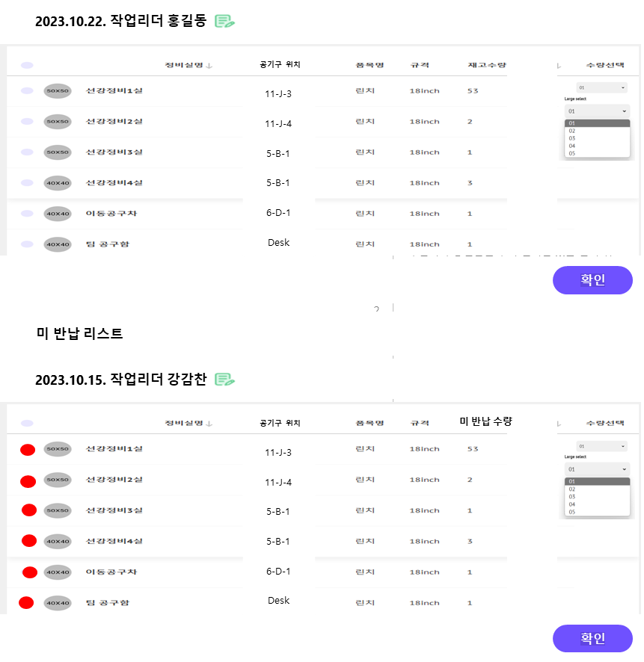
DEVELOP Description
1 | 모바일 웹 랜딩 페이지 최초접속 또는 비 로그인 상태에서 m. sujintech.net 접속 시 페이지 노출
2 | 클라이언트 페이지 이동 버튼(전체영역) m. sujintech.net/cmain
3 | 이용자 페이지 이동 버튼(전체영역) m.sujintech.net/fmain
4 | 이미지
5 | 앱에서 비밀번호 입력은 필요 없음
6
7.5.1 공기구 반납 리스트-작업자(Web화면 동일예정)_대여리스트 노출 확인_최종 선택 _반납신청
기준정보 -
조직 인원 정보 -
등록
수정
공기구 정보
등록
수정
공기구 대여
공기구 대여 신청
공기구 대여 기록 조회
공기구 반납
공기구 반납 신청
공기구 반납 기록 조회
공기구 지급
공기구 지급 대상 조회
공기구 대여 기록 조회
공기구 매입
공기구 매입 조회
공기구 매입 등록
분석 현황
확인

Slide 45
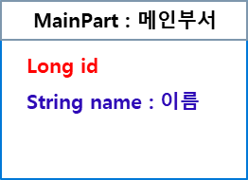
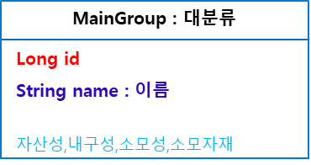
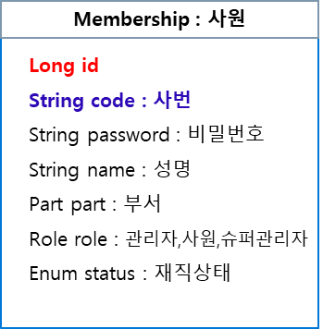
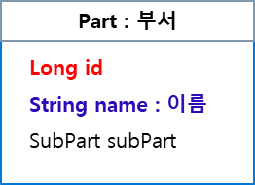
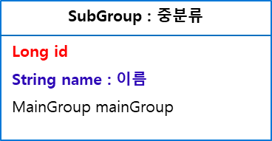
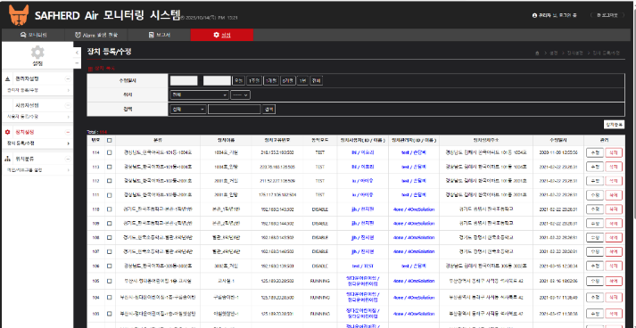
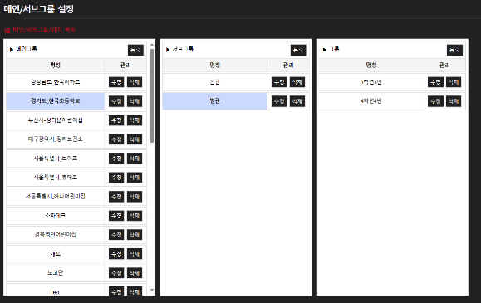
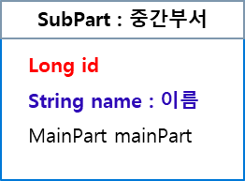
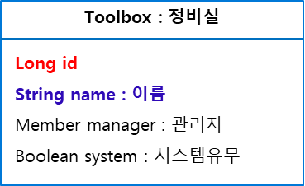
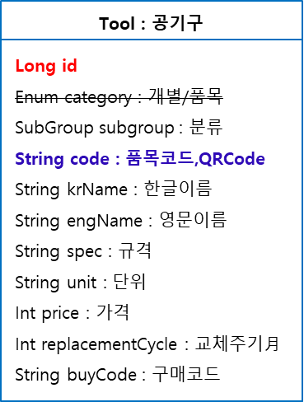
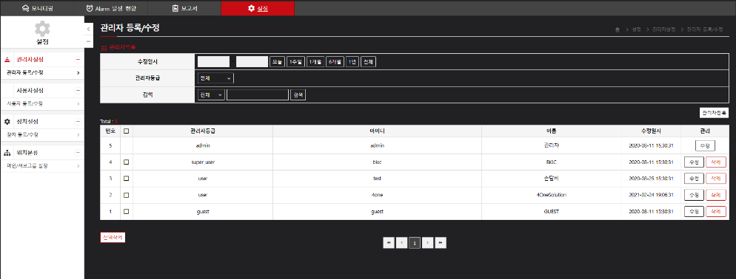


DEVELOP Description
 | Index.html
1 | Index 메뉴 페이지는 기본 페이지가 제공해주는 형식과 동일하게 적용
 | 정비실 현황표(A,B,C,D) Dashboard_Full/Dashboard/Light/Dashmin_html/pages/charts/apex.html
 | 취급 DB 데이터
7.0 App페이지의 기준정보 등록/수정 관리 --- 참조 페이지(안)
분류 대상 정보 :
조직 구성원 분류 : 부서 분류/직원분류
공기구 분류 : 대분류/중분류/개별관리공기구태그
정비실 분류 : 1~5실, 이동공구차, 팀공구함
DESIGN Description
1 | 시스템 명 “똑똑이“ 로고

Slide 46



DEVELOP Description
1 | 모바일 웹 랜딩 페이지 최초접속 또는 비 로그인 상태에서 m. sujintech.net 접속 시 페이지 노출
2 | 클라이언트 페이지 이동 버튼(전체영역) m. sujintech.net/cmain
3 | 이용자 페이지 이동 버튼(전체영역) m.sujintech.net/fmain
4 | 이미지
5
6
반입 리스트
승인요청 반입 리스트
1
고로1실 작업
고로1실 작업
2
휴대용 용접기 1
휴대용 용접기 1
3
휴대용 용접기 1
수리
파손
4
망실
반입신청
승인
DESIGN Description
1 | 똑똑이 로고 포함 디자인. 메인 랜딩이기 때문에 간결하고 컬러는 로고 내 컬러와 통일감을 주되 신뢰감 있는 컬러 위주로 사용, 가독성 중요.
2, 3 | 명확히 구분되는 버튼 컬러 사용
4 | 일러스트로 이미지 삽입
5
6
미정 참고
작업자용
관리자용

Slide 47
4.“똑똑이” 설계 화면 별 DTO
로그인
작업자(Web & App)
- 반출/반입 페이지
관리자(Web & App)
- 기준정보/반출/반입/지급/매입 전표 페이지

Slide 48
**범주 : 괄호안의 내용은 기능임
로그인
작업자
관리자
수퍼 관리자
Web
App
Web
App
Web
Menu List
Menu List
Menu List
기준정보
기준정보
기준정보 변경
부서/사원정보(등록/변경)
부서/사원정보(등록/변경)
부서/사원정보(등록/삭제)
공기구품목정보(등록/변경)
공기구품목정보(등록/변경)
공기구품목정보(등록/삭제)
반출 전표
반출 전표
반출 전표
반출 전표
반출 전표 변경
반출 전표 변경
전표 작성(조회/저장)
전표 작성(조회/스캔/신청)
전표 작성(조회/선택/신청/승인)
전표 작성(조회/스캔/신청/승인)
전표 작성(조회/선택/신청/승인)
전표 작성(조회/스캔/신청/승인)
전표_내역 조회(확인)
전표_내역 조회(스캔/신청)
전표_내역 조회(확인)
전표_내역 조회(스캔/신청)
전표_내역 조회(확인)
전표_내역 조회(스캔/신청)
반입 전표
반입 전표
반입 전표
반입 전표
반입 전표 변경
반입 전표 변경
전표 작성(조회/선택/저장)
전표 작성(조회/스캔/신청)
전표 작성(조회/선택/신청/승인)
전표 작성(조회/스캔/신청/승인)
전표 작성(조회/선택/신청/승인)
전표 작성(조회/스캔/신청/승인)
전표_내역 조회(선택/저장)
전표_내역 조회(선택/신청)
전표_내역 조회(선택/확인)
전표_내역 조회(선택/확인)
전표_내역 조회(선택/확인)
전표_내역 조회(선택/확인)
지급 전표
태그 등록/수정
지급 전표 변경
태그 등록/수정/변경
전표 작성(조회/확인/지급)
태그 등록/수정
전표 작성(조회/확인/반출)
태그 등록/수정
지급_내역 조회(선택/확인)
-
지급_내역 조회(선택/확인)
-
매입 전표
매입 전표 변경
전표 작성(파일선택/업로드)
전표 작성(파일선택/업로드)
매입_내역 조회(선택/확인)
매입_내역 조회(선택/확인)

Slide 49
**범주 : 괄호안의 내용은 기능임
로그인
Login DTO
작업자(사원) 로그인
Membership String code : 사번
Membership String password : 비밀번호
Membership String name : 이름
Membership Part Part : 부서
MainPart String name : 메인부서
Part String name : 부서
SubPart name : 중간부서
**관리자(정비실장) 이름 필요
관리자(정비실장) 로그인
수퍼 관리자 로그인
작업자
관리자
수퍼 관리자
Web
App
Web
App
Web

Slide 50






**범주 : 괄호안의 내용은 기능임
로그인
작업자
반출전표작성 DTO
반출전표작성 DTO
RentalSheet Member worker : 작업자
RentalSheet Member leader : 리더
Toolbox toolbox : 반출정비실
RentalTool Tool tool : 반출공기구
RentalTool Int count : 반출수량
RentalSheet Member worker : 작업자
RentalSheet Member leader : 리더
Toolbox toolbox : 반출정비실
RentalTool Tool tool : 반출공기구
RentalTool Int count : 반출수량
ToolboxToolLabel String location : 공기구위치
Web
App
Menu List
반출 전표
반출전표 내역 조회 DTO
반출전표 내역 조회 DTO
전표 작성(조회/저장)
RentalSheet Member worker : 작업자
RentalSheet Member leader : 리더
Toolbox toolbox : 반출정비실
RentalTool Tool tool : 반출공기구
RentalTool Int count : 반출수량
OutstandingRetalSheet
RentalSheet rentalSheet : 미반입 반출전표
OutstandingRentalSheet Int rentalCount
: 반출 수량
OutstandingRentalSheet Int outstandingCount
: 미반입 반출수량
RentalSheet Member worker : 작업자
RentalSheet Member leader : 리더
Toolbox toolbox : 반출정비실
RentalTool Tool tool : 반출공기구
RentalTool Int count : 반출수량
OutstandingRetalSheet
RentalSheet rentalSheet : 미반입 반출전표
OutstandingRentalSheet Int rentalCount
: 반출 수량
OutstandingRentalSheet Int outstandingCount
: 미반입 반출수량
전표_내역 조회(확인)
반입 전표
전표 작성(조회/선택/저장)
전표_내역 조회(선택/저장)
반입전표작성 DTO
반입전표작성 DTO
RentalSheet Member worker : 작업자
RentalSheet Member leader : 리더
Rentalsheet Toolbox toolbox : 반출정비실
RentalTool Tool tool : 반출공기구
RentalTool Int count : 반출수량
ReturnTool Tool tool : 반입공기구
ReturnTool Int count : 반입수량
RentalSheet Member worker : 작업자
RentalSheet Member leader : 리더
Rentalsheet Toolbox toolbox : 반출정비실
RentalTool Tool tool : 반출공기구
RentalTool Int count : 반출수량
ReturnTool Tool tool : 반입공기구
ReturnTool Int count : 반입수량
ToolboxToolLabel String location : 공기구위치
반출 전표
반입전표 내역 조회 DTO
반입전표 내역 조회 DTO
전표 작성(조회/스캔/신청)
ReturnSheet Member worker : 작업자
ReturnSheet Member leader : 리더
ReturnSheet Member approver : 승인자
RentalSheet Toolbox toolbox : 반출정비실
ReturnSheet Toolbox toolbox : 반입정비실
OutstandingRetalSheet
RentalSheet rentalSheet : 미반입 반출전표
OutstandingRentalSheet Int rentalCount
:반출 수량
OutstandingRentalSheet Int outstandingCount
:미반입 반출수량
ReturnSheet Member worker : 작업자
ReturnSheet Member leader : 리더
ReturnSheet Member approver : 승인자
RentalSheet Toolbox toolbox : 반출정비실
ReturnSheet Toolbox toolbox : 반입정비실
OutstandingRetalSheet
RentalSheet rentalSheet : 미반입 반출전표
OutstandingRentalSheet Int rentalCount
:반출 수량
OutstandingRentalSheet Int outstandingCount
:미반입 반출수량
전표_내역 조회(확인)
반입 전표
전표 작성(조회/스캔/신청)
전표_내역 조회(선택/신청)

Slide 51

**범주 : 괄호안의 내용은 기능임
로그인
관리자
부서/사원정보 등록 DTO
공기구 품목 정보 등록 DTO
Membership String code : 사번
Membership String password : 비밀번호
Membership String name : 이름
Membership Part Part : 부서
Membership Enum status : 재직상태
MainPart String name : 메인부서
Part String name : 부서
SubPart name : 중간부서
Tool SubGroup subgroup : 분류
Tool String code : 품목코드,QRCode
Tool String krName : 한글이름
Tool String engName : 영문이름
Tool String spec : 규격
Tool String unit : 단위
Tool Int price : 가격
Tool Int replacementCycle : 교체주기月
Tool String buyCode : 구매코드
Tag String macaddress : 개별태그번호
Tag Tool tool : 공기구
ToolboxToolLabel
Toolbox toolbox : 정비실
ToolboxToolLabel String location:공기구위치
Web
App
Menu List
기준정보
부서/사원정보(등록/변경)
공기구품목정보(등록/변경)
분류 정보 등록 DTO
MainGroup String name : 대분류 이름
SubGroup String name : 중분류 이름
정비실 정보 등록 DTO
Toolbox String name : 정비실 이름
Toolbox Member manager : 관리자
Toolbox Boolean system : 시스템 유무

Slide 52
**범주 : 괄호안의 내용은 기능임(관리자이므로, 웹에서
스캔 과정 없이, 강제신청/승인_예,정비실간 이동 경우)
로그인
관리자
반출신청 리스트 조회/선택/신청 DTO
반출신청 리스트 승인 DTO
RentalSheet Long ID : 작업명
RentalSheet Member worker : 작업자
RentalSheet Member leader : 리더
Toolbox toolbox : 반출정비실
RentalTool Tool tool : 반출공기구
RentalTool Int count : 반출수량
RentalSheet Long ID : 작업명
RentalSheet Member worker : 작업자
RentalSheet Member leader : 리더
Toolbox toolbox : 반출정비실
RentalTool Tool tool : 반출공기구
RentalTool Int count : 반출수량
Tag Sting macaddress : 개별태그번호
Web
App
Menu List
반출전표 내역 조회 DTO
RentalSheet Long ID : 작업명
RentalSheet Member worker : 작업자
RentalSheet Member leader : 리더
Toolbox toolbox : 반출정비실
RentalTool Tool tool : 반출공기구
RentalTool Int count : 반출수량
OutstandingRetalSheet
RentalSheet rentalSheet : 미반입 반출전표
OutstandingRentalSheet Int rentalCount
: 반출 수량
OutstandingRentalSheet Int outstandingCount
: 미반입 반출수량
반출 전표
전표 작성(조회/선택/신청/승인)
전표_내역 조회(확인)
반입 전표
전표 작성(조회/선택/신청)
전표_내역 조회(선택/신청)
반입 신청 리스트 조회/선택/신청 DTO
반입신청 리스트 승인 DTO
RentalSheet Member worker : 작업자
RentalSheet Member leader : 리더
Rentalsheet Toolbox toolbox : 반출정비실
RentalTool Tool tool : 반출공기구
RentalTool Int count : 반출수량
ReturnTool Tool tool : 반입공기구
ReturnTool Int count : 반입수량
RentalSheet Member worker : 작업자
RentalSheet Member leader : 리더
Rentalsheet Toolbox toolbox : 반출정비실
RentalTool Tool tool : 반출공기구
RentalTool Int count : 반출수량
ReturnTool Tool tool : 반입공기구
ReturnTool Int count : 반입수량
Tag Sting macaddress : 개별태그번호
ReturnToolStatus : 반입공기구상태
반입전표 내역 조회/선택/신청 DTO
반입전표 내역 조회 DTO
ReturnSheet Member worker : 작업자
ReturnSheet Member leader : 리더
ReturnSheet Member approver : 승인자
RentalSheet Toolbox toolbox : 반출정비실
ReturnSheet Toolbox toolbox : 반입정비실
OutstandingRetalSheet
RentalSheet rentalSheet : 미반입 반출전표
OutstandingRentalSheet Int rentalCount
:반출 수량
OutstandingRentalSheet Int outstandingCount
:미반입 반출수량

Slide 53
**범주 : 괄호안의 내용은 기능임
로그인
관리자
반출신청 리스트 조회/선택/신청 DTO
반출신청 리스트 승인 DTO
태그 등록/수정 DTO
RentalSheet Long ID : 작업명
RentalSheet Member worker : 작업자
RentalSheet Member leader : 리더
Toolbox toolbox : 반출정비실
RentalTool Tool tool : 반출공기구
RentalTool Int count : 반출수량
RentalSheet Long ID : 작업명
RentalSheet Member worker : 작업자
RentalSheet Member leader : 리더
Toolbox toolbox : 반출정비실
RentalTool Tool tool : 반출공기구
RentalTool Int count : 반출수량
Tag Sting macaddress : 개별태그번호
Tool SubGroup subgroup : 분류
Tool String code : 품목코드,QRCode
Tool String krName : 한글이름
Tool String engName : 영문이름
Tool String spec : 규격
Tool String unit : 단위
Tool Int price : 가격
Tool Int replacementCycle : 교체주기月
Tool String buyCode : 구매코드
Tag String macaddress : 개별태그번호
Tag Tool tool : 공기구
ToolboxToolLabel
Toolbox toolbox : 정비실
ToolboxToolLabel String location:공기구위치
Web
App
Menu List
반출전표 내역 조회 DTO
RentalSheet Long ID : 작업명
RentalSheet Member worker : 작업자
RentalSheet Member leader : 리더
Toolbox toolbox : 반출정비실
RentalTool Tool tool : 반출공기구
RentalTool Int count : 반출수량
OutstandingRetalSheet
RentalSheet rentalSheet : 미반입 반출전표
OutstandingRentalSheet Int rentalCount
: 반출 수량
OutstandingRentalSheet Int outstandingCount
: 미반입 반출수량
반출 전표
전표 작성(조회/스캔/신청/승인)
전표_내역 조회(확인)
반입 전표
전표 작성(조회/스캔/승인)
전표_내역 조회(선택/신청)
반입 신청 리스트 조회 DTO
반입신청 리스트 승인 DTO
태그 등록/수정
RentalSheet Member worker : 작업자
RentalSheet Member leader : 리더
Rentalsheet Toolbox toolbox : 반출정비실
RentalTool Tool tool : 반출공기구
RentalTool Int count : 반출수량
ReturnTool Tool tool : 반입공기구
ReturnTool Int count : 반입수량
RentalSheet Member worker : 작업자
RentalSheet Member leader : 리더
Rentalsheet Toolbox toolbox : 반출정비실
RentalTool Tool tool : 반출공기구
RentalTool Int count : 반출수량
ReturnTool Tool tool : 반입공기구
ReturnTool Int count : 반입수량
Tag Sting macaddress : 개별태그번호
ReturnToolStatus : 반입공기구상태
태그 등록/수정
-
반입전표 내역 조회 DTO
ReturnSheet Member worker : 작업자
ReturnSheet Member leader : 리더
ReturnSheet Member approver : 승인자
RentalSheet Toolbox toolbox : 반출정비실
ReturnSheet Toolbox toolbox : 반입정비실
OutstandingRetalSheet
RentalSheet rentalSheet : 미반입 반출전표
OutstandingRentalSheet Int rentalCount
:반출 수량
OutstandingRentalSheet Int outstandingCount
:미반입 반출수량

Slide 54





**범주 : 괄호안의 내용은 기능임
로그인
관리자
지급대상 조회 DTO
지급대상확인/지급 DTO
Member worker : 작업자
SupplySheet Member leader : 리더
SupplySheet Member approver : 승인자
DateTime supplyTime : 반출시간
DateTime supplyTime : 반출시간(이후 30일)
SupplyTool Date replacementDate : 재지급일자
List<SupplyTool>list;
SupplySheet Long id : 지급전표
SupplySheet Member worker : 작업자
SupplySheet Member leader : 리더
SupplySheet Member approver : 승인자
Toolbox toolbox : 반출정비실
DateTime supplyTime : 반출시간
SupplyTool Date replacementDate : 재지급일자
List<SupplyTool>list;
Web
App
Menu List
지급전표 내역 조회 DTO
Member worker : 작업자
SupplySheet Member leader : 리더
SupplySheet Member approver : 승인자
DateTime supplyTime : 반출시간(조회시작일)
DateTime supplyTime : 반출시간(조회종료일)
SupplyTool Date replacementDate : 재지급일자
List<SupplyTool>list;
매입전표 업로드 DTO
BuySheet 파일찾기/업로드
BuySheet Member approver : 승인자
BuySheet Toolbox toolbox : 반입정비실
BuySheet DateTime buyTime : 반입시간
List<BuyTool> list
지급 전표
전표 작성(조회/확인/지급)
지급_내역 조회(선택/확인)
매입전표 내역 조회 DTO
매입 전표
BuySheet Member approver : 승인자
BuySheet Toolbox toolbox : 반입정비실
BuySheet DateTime buyTime : 반입시간(조회시작일)
BuySheet DateTime buyTime : 반입시간(조회종료일)
List<BuyTool> list
전표 작성(파일선택/업로드)
매입_내역 조회(선택/확인)

